Slide 1
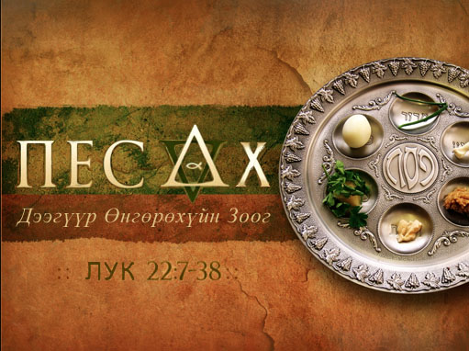
Дээгүүр өнгөрөхүй ба Лук 22
Дк. Рик Грифит • Сингапур Библийн Коллеж • www.BibleStudyDownloads.org

Slide 2
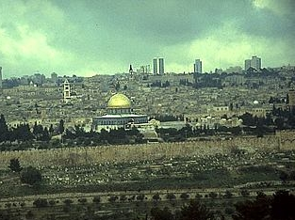
Hevenu shalom aleichem
Хевенү шалом алейхем
Хевенү шалом алейхем
Хевенү шалом алейхем
Хевен шалом, шалом, шалом алейхем

Slide 3
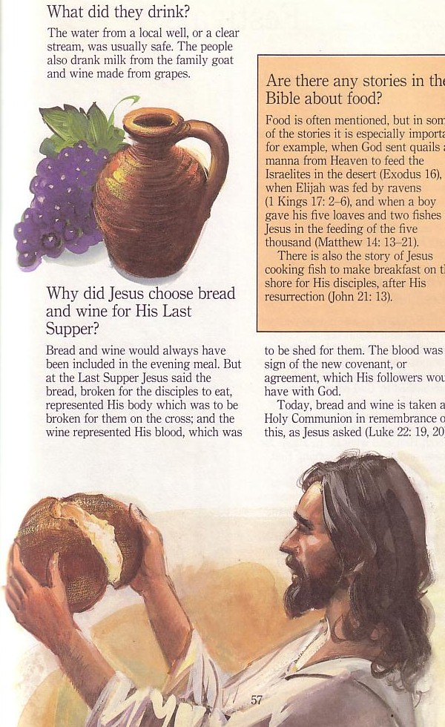
Дээгүүр өнгөрөхүй & Эзэний зоог
143
Яагаад Есүс Өөрийн Эцсийн зоогт талх, дарс сонгосон бол?

Slide 4
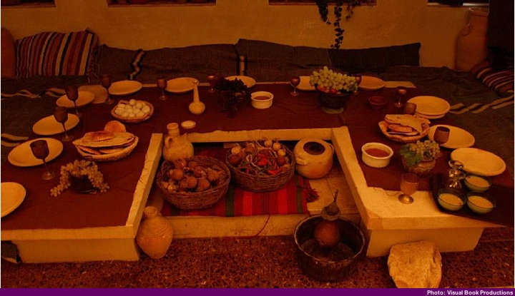
"U” хэлбэр бүхий ширээ

Slide 5
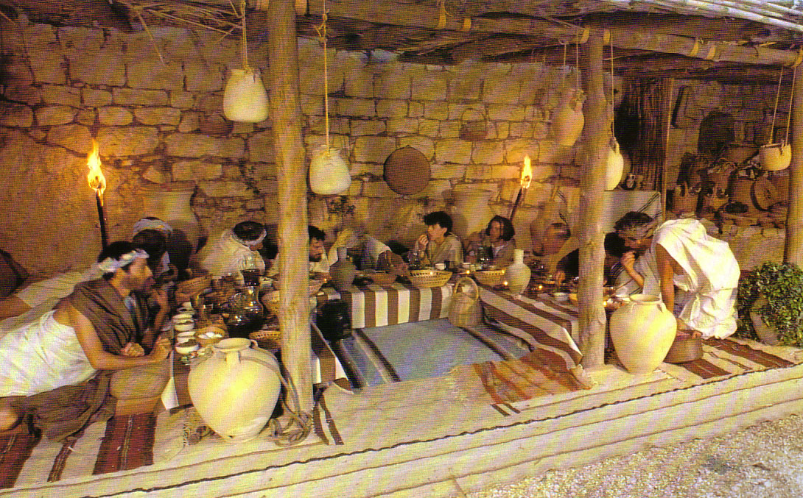
Есүсийн үеийн Дээгүүр өнгөрөх баярын суудал

Slide 6
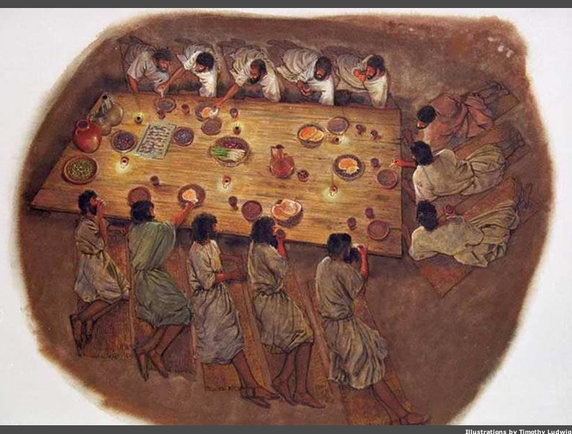
Суудал
Notes:
Where did the head of the table sit?

Slide 7
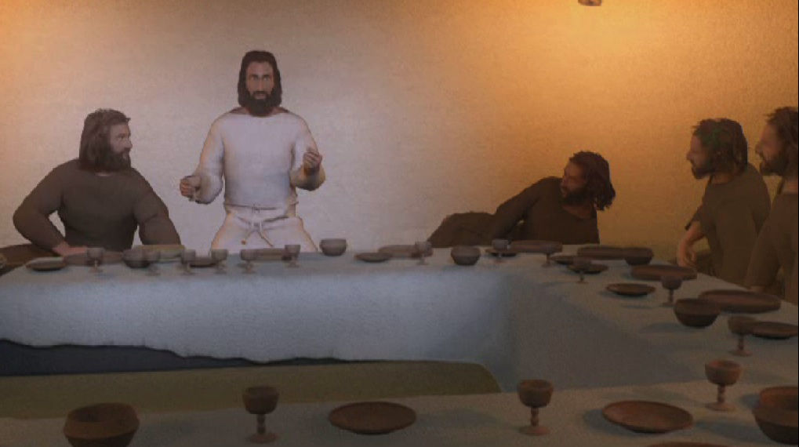
Тэргүүн суудал
Есүс
Иохан
Иудас

Slide 8
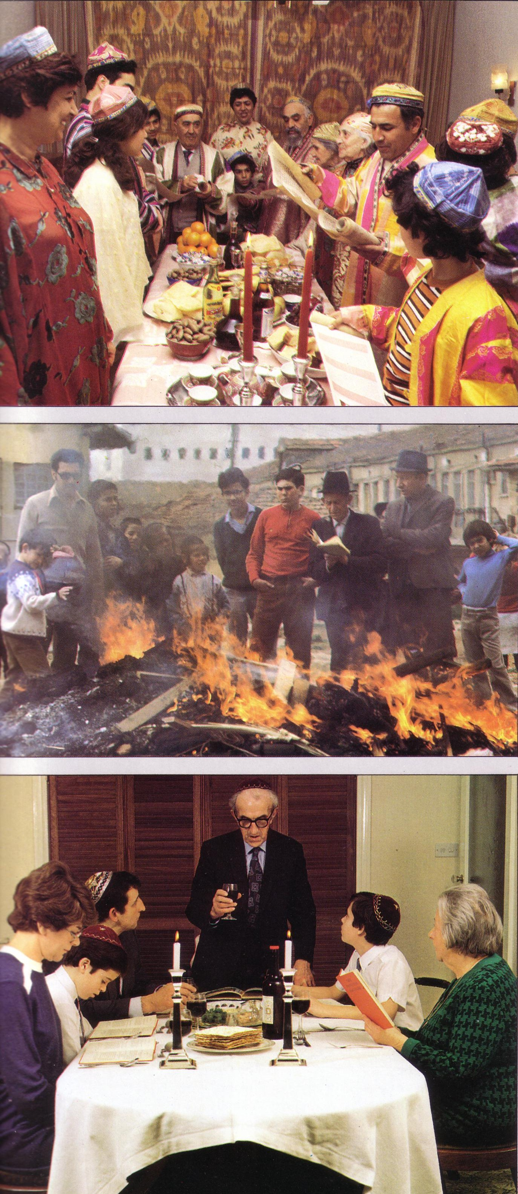
Орчин үеийн Дээгүүр өнгөрөхүй

Slide 9
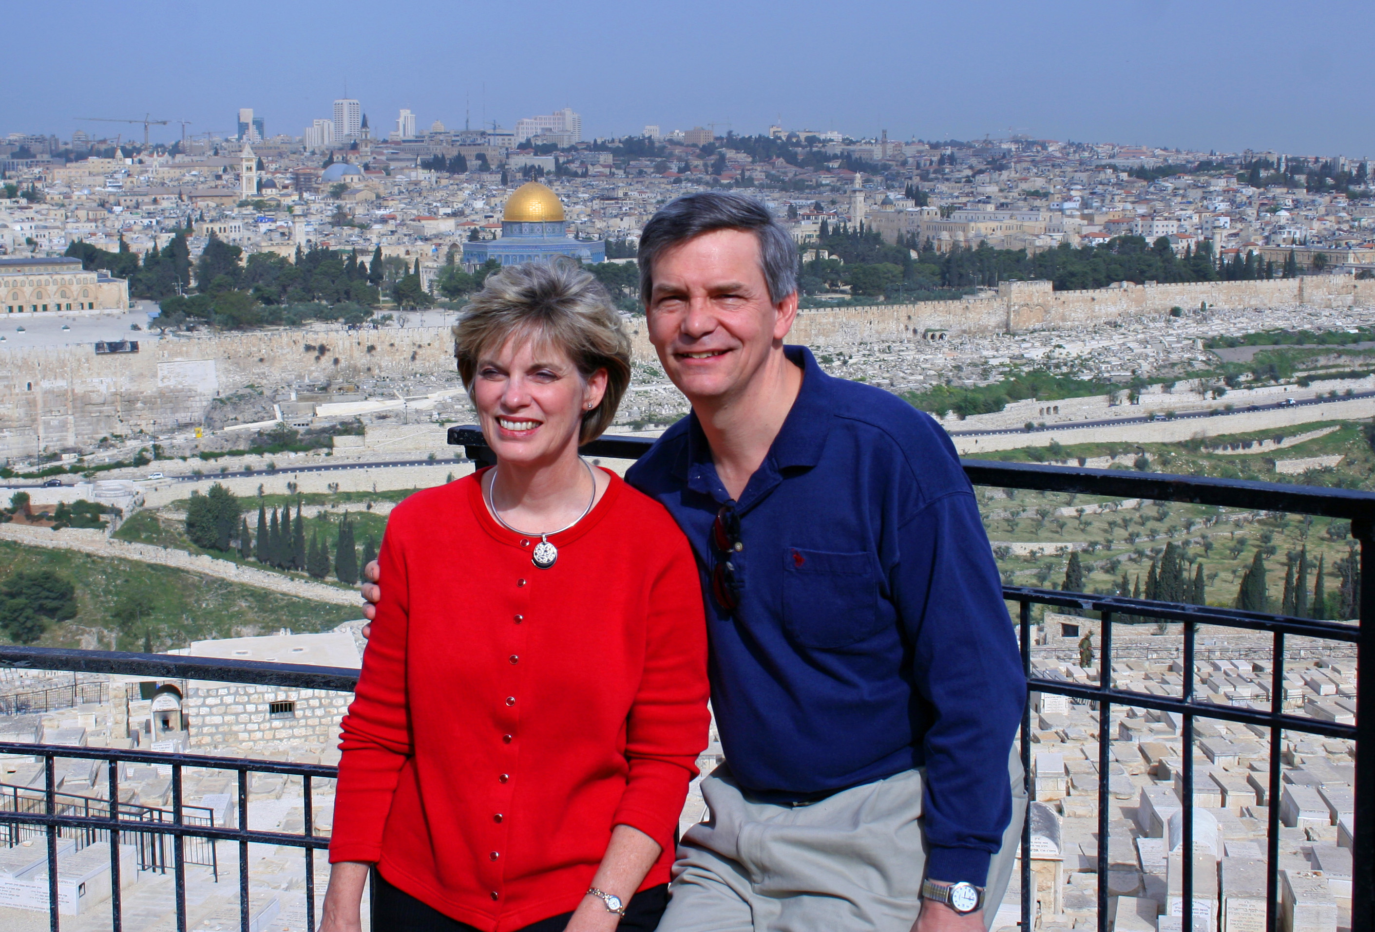
”Энэ жил бид энд байна.
Дараагийн жил Иерусалимд!"

Slide 10

Агапэ (Хайр) Зоог

Slide 11

"Энэ аяга бол Миний цусаар тогтоогдох шинэ гэрээ мөн" (Иер 31: 31-34)
Израиль Иуда хоёр эргэн нэгдсэн (31:31-32)
Сүнсний оршихуй (31:33)
Сайн мэдээ түгээлт хэрэггүй (31:34a)
Израиль уучлагдсан (31:34б)

Slide 12
Дөрвөн Чиглэл
(“David Watson, I Believe in the Holy Spirit” номноос)
143
Харах ... | Дээгүүр өнгөрөхүй (Еврейн) | Эзэний зоог (Христэч)
Гадагш | Бүх гэр бүл оролцоно (Eг 12:3-4, 16) | Нөхөрлөл ба нэгдэл (1Ко 11:17-22; 10:16-17)
Арагш | Египетээс чөлөөлөгдөлт (Eг 12:31-42) | Гэмээс чөлөөлөгдөлт (1Ко 11:23-25)
Урагш | Мессиагийн үеийг хүлээх (Eзк 45:21) | Христийн ирэлтийг найдан хүлээх (1Ко 11:26; Mk 14:25)
Дотогш | Бузар муу эсвэл хөрөнгөнөөс гэрээ цэвэрлэх (Eг 12:8, 15) | Өөрийн гэм нүглийг шалгаж үзэх (1Ко 11:27-32; хар 5:6-8)

Slide 13
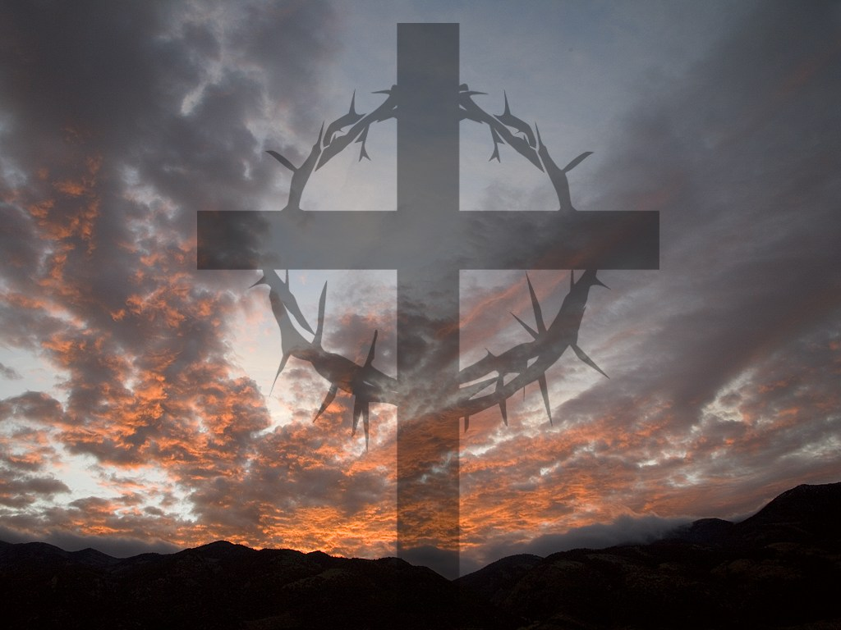
I. Бусад итгэгчидтэй харилцах харилцааг гадагш харах гэж үзнэ
Дөрвөн Чиглэл
Гадагш

Slide 14
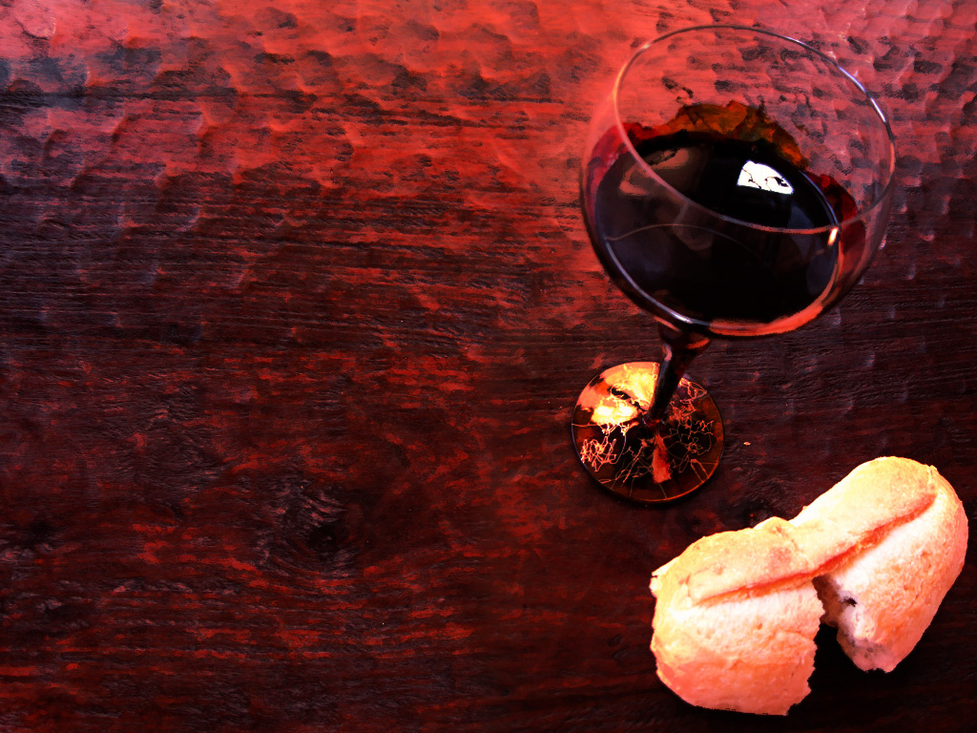
1 Коринт 11:17-19
¹⁷Харин энэ зааврыг өгөхдөө би та
нарыг магтахгүй. Яагаад гэвэл та
нар хамтдаа цуглахдаа сайжраагүй,
харин ч мууджээ. ¹⁸Учир нь нэгдүгээрт,
та нар чуулган дотор цуглах үедээ
дундаа хагаралтай байгааг чинь би
сонсов. Зарим талаар би үүнд итгэж
байна. ¹⁹Учир нь та нарын дунд
шалгарсан хүмүүс тодорсон
байхын тулд та нарын дунд
бүлэглэлүүд гарч ирэх ёстой юм.

Slide 15
1 Коринт 11:20-22
²⁰Тиймээс та нар хамтдаа цуглах нь Эзэний
Зоогийг идэхийн тулд биш юм. ²¹Учир нь
хүн бүр өөрийнхөө хоолноос урьтаж иддэг
бөгөөд нэг нь өлсгөлөн байхад нөгөө нь
согтуурч байна. ²²Та нарт идэх уух гэр орон
байхгүй гэж үү?Эсвэл та нар Бурханы
чуулганыг басамжлан, хоосон нэгнийгээ
ичээх гэдэг юм уу? Та нарт би
юу гэж хэлэх вэ? Та нарыг би
магтах уу? Үүний чинь төлөө
би та нарыг магтахгүй.

Slide 16

1Коринт 10:15-17
¹⁵Мэргэн хүмүүст хэлдгийн адил би хэлье. Юу хэлж байгааг минь та нар шүүцгээ. ¹⁶Бидний ерөөдөг ерөөлийн аяга нь Христийн цусан доторх оролцоо
биш үү? Бидний хугачдаг талх нь
Христийн бие доторх оролцоо
биш үү? ¹⁷Талх нэг тул бид
олуулаа ч нэг бие байна. Учир нь
бид бүгдээрээ нэг талхнаас хуваалцдаг.

Slide 17
Матай 5:23-24
?
»Иймээс, хэрэв чи
тахилын ширээнд өргөл өргөх гэж байхдаа чиний эсрэг ямар нэг юм ах дүүд чинь байгааг санавал, өргөлөө тахилын ширээний өмнө орхиод замаараа буц. Эхлээд ах дүүтэйгээ эвлэр, дараа нь ирж өргөлөө өргө. "

Slide 18
I. Бусад итгэгчидтэй харилцах харилцааг гадагш харах гэж үзнэ
Дөрвөн Чиглэл
Гадагш

Slide 19
II. Таны төлөөх Христийн үхэл рүү арагш харна
Дөрвөн Чиглэл
Гадагш
Арагш

Slide 20
1Коринт 11:23-25
²³Учир нь Эзэнээс юу авсныгаа та нарт би дамжуулж өгсөн. Чухамхүү Түүний баригдсан тэр шөнө Эзэн Есүс талх аваад, ²⁴талархлаа өргөж, хуваагаад “Энэ бол та нарын төлөөх Миний бие мөн. Намайг дурсан үүнийг үйлд” гэв. ²⁵Тэрчлэн зоогийн дараа мөн аяга авч “Энэ аяга бол Миний цусаар тогтоогдох шинэ гэрээ мөн. Үүнээс та нар уух болгондоо Намайг дурсан үүнийг үйлд” гэсэн юм.
Notes:
20

Slide 21
II. Таны төлөөх Христийн үхэл рүү арагш харна
Дөрвөн Чиглэл
Гадагш
Арагш

Slide 22
III. Христийн дахин ирэлт рүү урагш харна
Дөрвөн Чиглэл
Гадагш
Арагш
Урагш

Slide 23
1Коринт 11:26
²⁶Учир нь энэ талхыг идэж, энэ аяганаас уух бүрдээ та нар Түүнийг ирэх хүртэл Эзэний үхлийг тунхагладаг.
Notes:
23

Slide 24
III. Христийн дахин ирэлт рүү урагш харна
Дөрвөн Чиглэл
Гадагш
Арагш
Урагш

Slide 25
IV. Гэмшээгүй гэм байгаа эсэхийг дотогш харна
Дөрвөн Чиглэл
Гадагш
Арагш
Урагш
Дотогш

Slide 26
1 Коринт 11:27-29
²⁷Тиймд хэн нэгэн хүн зохисгүйгээр Эзэний талхыг идэж, аяганаас уух аваас Эзэний бие ба цусны буруутан болно. ²⁸Харин хүн өөрийгөө шалгаж байгаад талхыг идэг, аяганаас ууг. ²⁹Учир нь идэж буй хүн хэрэв биеийг зөв шүүлгүй идэж, уувал өөртөө шийтгэл авчирна.
Notes:
26

Slide 27
1 Коринт 11:30-32
³⁰Үүнээс болж та нарын
дунд мөхөс, өвчтэй хүн
олон байгаа бөгөөд мөн цөөнгүй хүн нойрсож байна. ³¹Хэрэв бид өөрсдийгөө зөв шүүсэн бол шийтгэгдэхгүй байх байсан. ³²Харин бид шийтгэгдэхдээ Эзэнээр сахилгажуулагддаг. Ингэснээр бид ертөнцтэй хамт яллагдахгүй юм.
Notes:
27

Slide 28
1Коринт 11:33-34
³³Тиймд ах дүүс минь, та нар идэхийн тулд цуглавал нэг нэгнийгээ хүлээ. ³⁴Та нар хамтдаа шийтгэлд унахгүйн тулд хэрэв өлссөн
хүн байвал тэр хүн гэртээ идэг. Бусад хэргүүдийг би очихдоо зохицуулъя.
Notes:
28

Slide 29
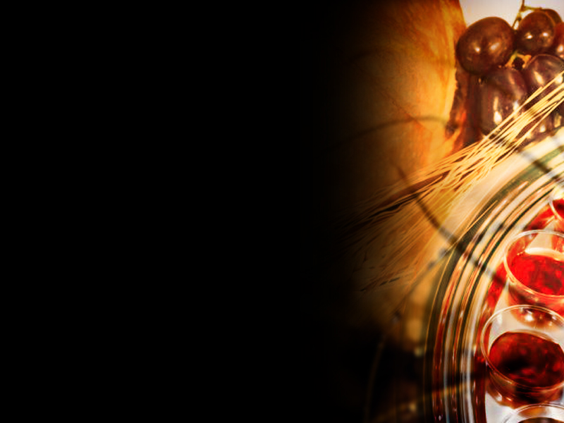
Эргэцүүл!
Дотогш

Slide 30
Дөрвөн чиглэлд харах ёстой!
Дөрвөн Зүг
Гадгш
Арагш
Урагш
Дотогш

Slide 31
Дөрвөн Чиглэл
(David Watson, I Believe in the Holy Spirit номноос)
143
Харах... | Дээгүүр өнгөрөхүй (Еврей) | Эзэний Зоог (Христэч)
Гадагш | Бүх гэр бүл оролцоно (Eг 12:3-4, 16) | Нөхөрлөл ба нэгдэл (1Ко 11:17-22; 10:16-17)
Арагш | Египетээс чөлөөлөгдөлт (Eг 12:31-42) | Гэмээс чөлөөлөгдөлт (1Ко 11:23-25)
Урагш | Мессиагийн үеийг хүлээх (Eзк 45:21) | Христийн ирэлтийг найдан хүлээх (1Ко 11:26; Mk 14:25)
Дотогш | Бузар муу эсвэл хөрөнгөнөөс гэрээ цэвэрлэх (Eг 12:8, 15) | Өөрийн гэм нүглийг шалгаж үзэх (1Ко 11:27-32; хар 5:6-8)

Slide 32
Түүний үхэл рүү арагш, Түүний дахин ирэлт рүү урагш, зүй зохистой харж, бусад хүмүүс рүү гадагш, өөрсдийн амьдрал руу дотогш анхаарах хэрэгтэй.
Гол Санаа
Гадагш
Арагш
Урагш
Дотогш

Slide 33
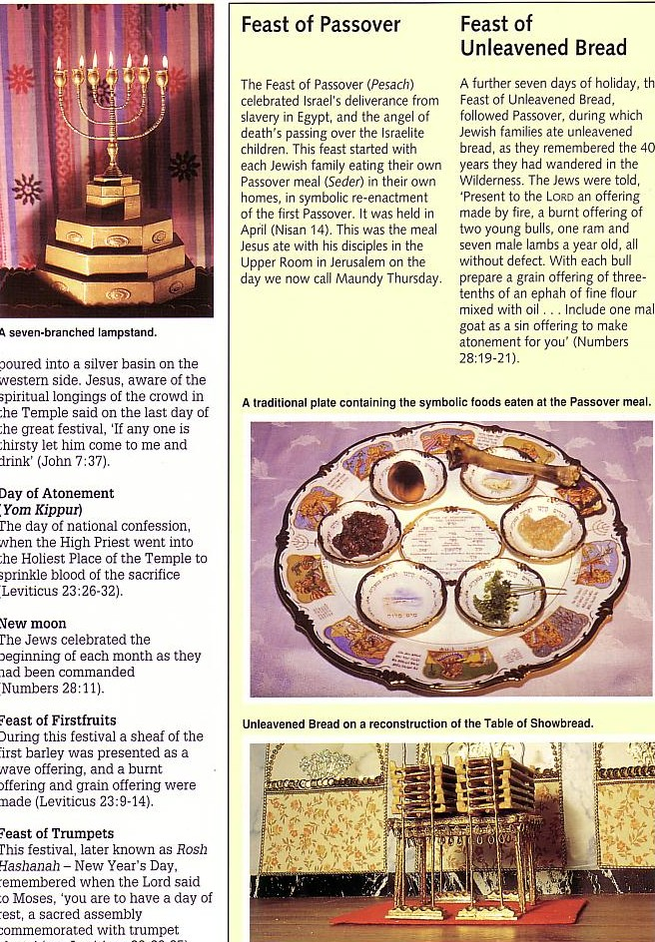
Seder Plate
Мацаах
Хурганы дунд чөмөг яс
Харосет
Тунхуу
Давстай ус
Гашуун ногоо
Седер тавган дээрх зүйлс

Slide 34
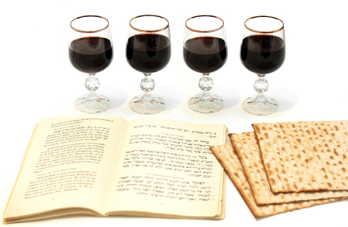
Түлхүүр элементүүд

Slide 35
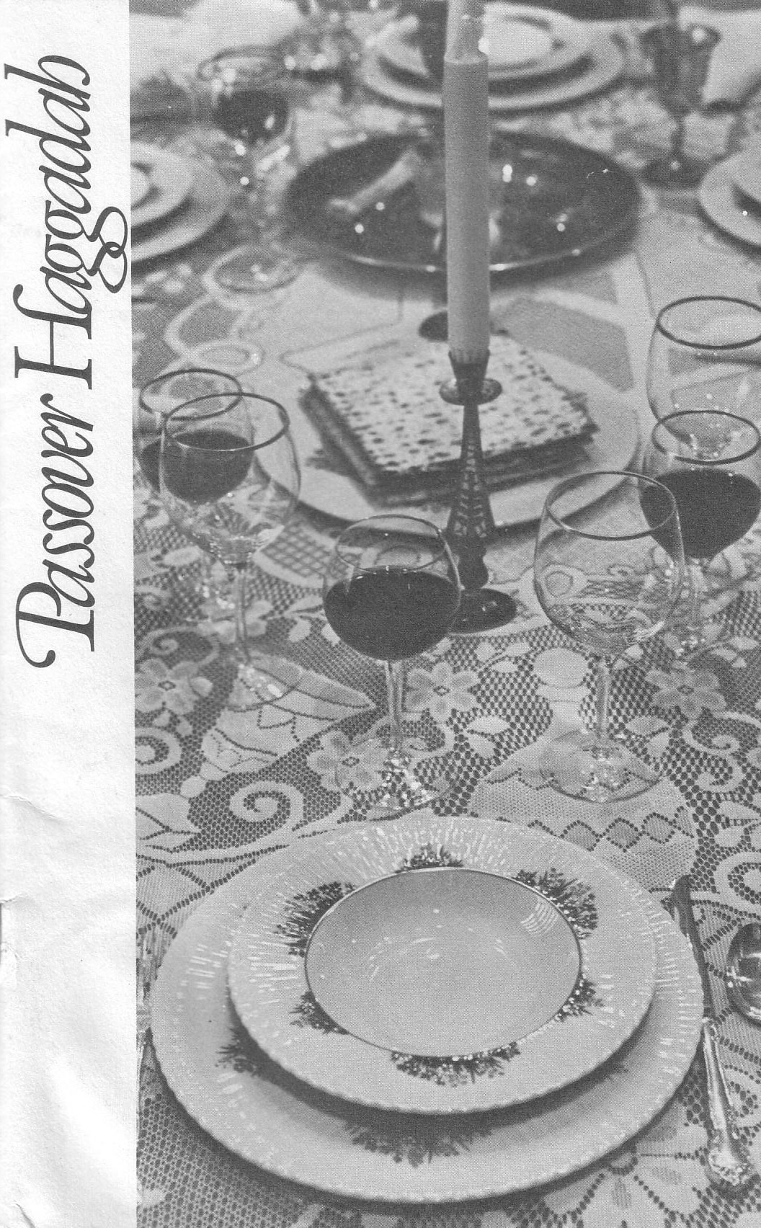
Дөрвөн аяга (Eг 6:6-7)
145
Ариусгал
Гамшиг
Авралт
Магтаал

Slide 36
Баярын дэс дараалал
144
Дээгүүр өнгөрөхүй | Эзэний зоог
Гэрэлт лаанууд | Адил байж магад (бичигдээгүй)
Эхний Аяга: Ерөөл/Ариусгал, "Би бол ЭЗЭН. Египетчүүдийн хүнд ачаан доороос Би та нарыг гаргаж” гэж хэлнэ (Ег 6:6-7д байдаг 4-н ”Би бол”-н эхнийх) | “-Үүнийг авч, дундаа хүртэцгээ. Учир нь Би та нарт хэлье. Үүнээс хойш Бурханы хаанчлал иртэл усан үзмийн дарснаас Би амсахгүй гэв" (Лук 22:17b-18)
Өөрийн гарнуудаа угаах ёстой | Хоолны үеэр дагалдагсдын хөлийг угаасан (Иохан 13:2, 4)
Яншуйг давстай усанд дүрсэн (гашуун), голд нь мацаах (талх) хуваасан байдалтай нь харагдахуйц ба хагас нь болох “афикомэн" (Гр. ”дараа нь ирэх нэгэн”) алчуурт ороолттой харагдахгүй байна | Бурханы Хүү (Гурвалын хоёр дахь гишүүн) харагдаж, хугарч, бие нь ороогдож, оршуулагдсан (МЭ нэгдүгээр зууны Еврей итгэгчид энэ уламжлалыг нэмсэн)
Дээгүүр өнгрөх түүх (Eг 12:1-13) уншина, 4 асуулт, 4 хүү, 10 гамшиг | Адил байж магад(бичигдээгүй)

Slide 37
Баярын дэс дараалал
144
Дээгүүр өнгөрөхүй | Эзэний зоог
2 дахь аяга: Гамшиг/Шийтгэл, "тэдний боолчлолоос та нарыг чөлөөлөх болно” гэнэ.
Гараа угаацгааж, хагас мацаахын дээд хэсгийг нь эхлээд, дараа нь доод (ороолтот) хэсгийг гашуун ногоотой иднэ
Дээгүүр өнгөрөх зоог эхэлнэ
Хасореттай хамт гашуун ногоог, зөгий, бүйлс (Бурханы золилт бүхий амьдралын амт), шарсан өндөг (сүмийн өргөл & сүйрэл, харуусал ба шинэ амьдрал), дунд чөмөг | Есүс Иудастай хамт нэг аяганд гараа дүрэх ба Иудас орхин явдаг (?)
Афикомэн идэх—”Энэ бол гаслангийн талх…" | ”Энэ бол миний бие…" (Лук 22:19)

Slide 38
Баярын дэс дараалал
144
Дээгүүр өнгөрөхүй | Эзэний зоог
3 дахь аяга: Авралт, ”Сунгасан мутар болон агуу шийтгэлүүдээр би та нарыг аварна” гэж хэлнэ | ”Энэ бол миний цу…" (Лук 22:20) Есүс Иудастай хамт гараа дүрэх ба Иудас орхин явдаг (?)
4 дэх аяга: Магтаал/Дахин цугларалт, ”Би та нарыг өөрийн ард түмэн болгож" бас Дуу 113–118-г уншина. | "Учир нь энэ талхыг идэж, энэ аяганаас уух бүрдээ та нар Түүнийг ирэх хүртэл Эзэний үхлийг тунхагладаг. "
Тунхаглал (”Дараагийн жил Иерусалимд!"), магтуу (Дуу 118), шүлэг, эсвэл төрийн дуулал | Магтуу дуулж & Чидун уул руу өгссөн (Mт 26:30)
Элигийн аяга: Дүүргэсэн боловч хүрэхгүй; Мессиагийн өмнөх түүний ирэлтийг бэлэгдэнэ (Мал 4:5-6; Мт 11:13-14; 17:11-12; Илч 11:3-12; 19:11-21), бага хүүхэд нь өмнөх хаалгаа “Элиад” нээнэ | Адил байж магад (тэмдэглэгдээгүй)

Slide 39
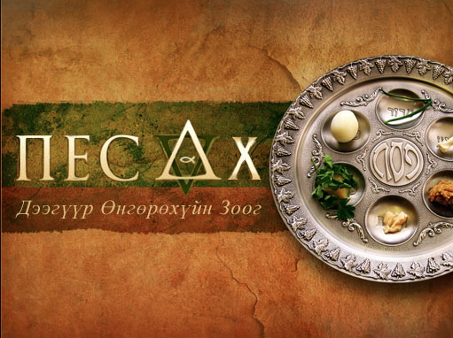
Дээгүүр Өнгөрөхүй (Бичээсгүй)

Slide 40

Лааг Асаахуй
Ээж нар хамтдаа уншина

Slide 41
Дөрвөн Аяга (Eг 6:6-7)
145
"Тиймээс Израилийн хөвгүүдэд ингэж хэл. “Би бол ЭЗЭН. Египетчүүдийн хүнд ачаан доороос Би та нарыг гаргаж.
Ариусгал

Slide 42
Гараа Угаацгаахуй

Slide 43
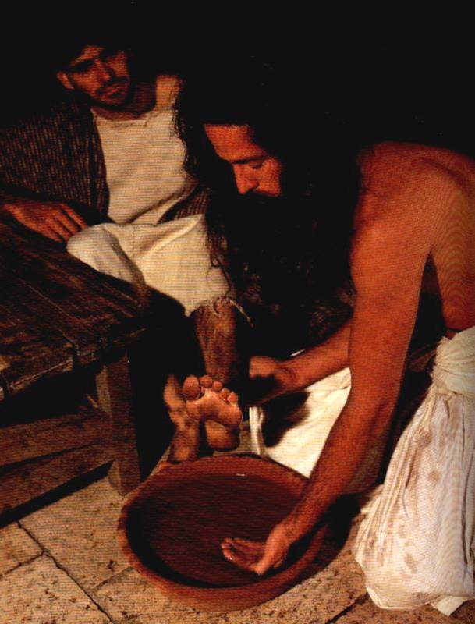
Гарны оронд хөл

Slide 44




Исгээгүй талхны зоог
Notes:
www.stephenwilliamson.com/ Hobbies/bakin.htm (Yeast bloom)

Slide 45
”Бүх Исгэх Хөрөнгийг Шатаа!"

Slide 46
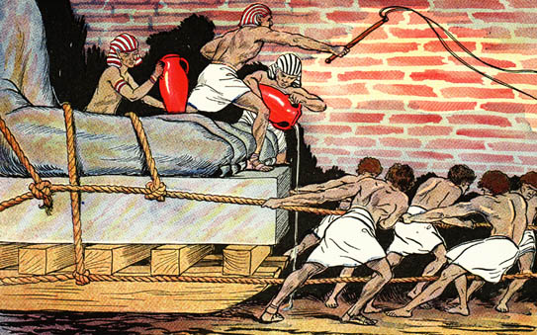
Eгиптчүүд Израилийг харгислан дарлав

Slide 47
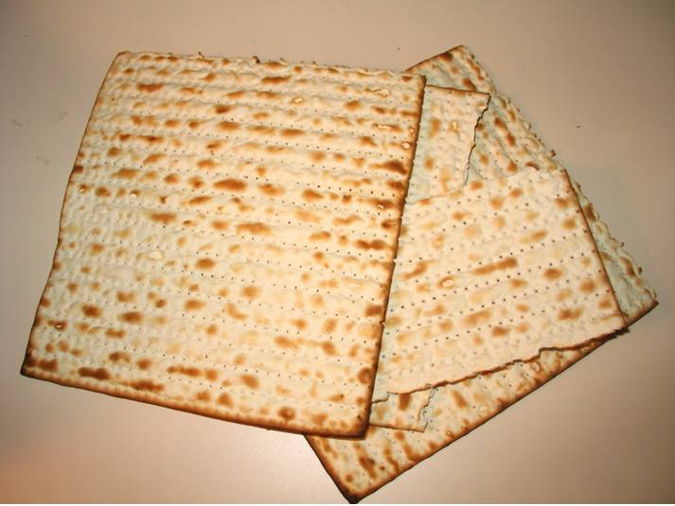
Гурван Мацаах
Урагдаж, хуваагдсан…

Slide 48
Хагаадах
Дөрвөн Асуулт

Slide 49
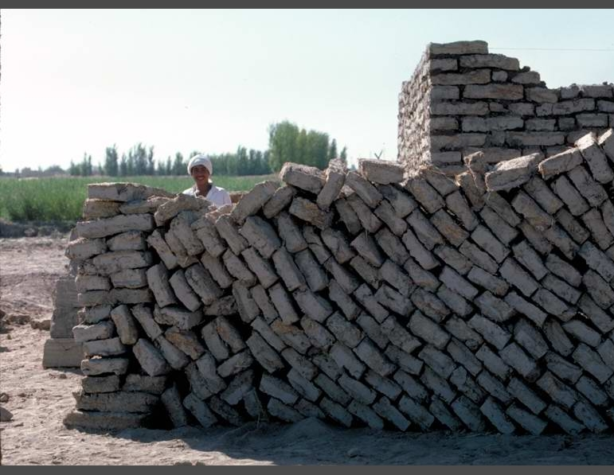
Шавар Тоосго

Slide 50
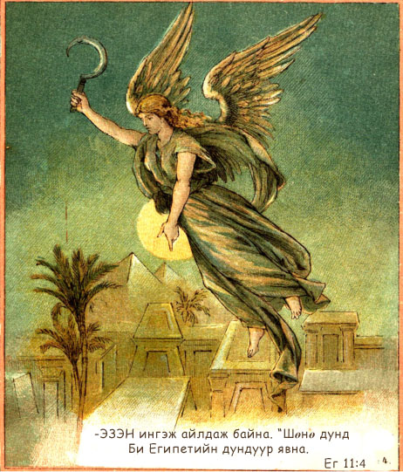
Ег 12:1-16
Үхлийн тэнгэрэлч хаалганы тотгондоо цус түрхсэн гэрийн дээгүүр өнгөрөв

Slide 51
Гурван Мацаах
Урагдаж, хуваагдсан…

Slide 52
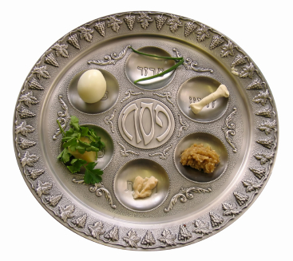
Седер тавагны элементүүд

Slide 53

Есүсийн үхэл бидний гэмийн төлөөсийг төлөв

Slide 54
Дөрвөн Аяга (Eг 6:6-7)
145
"Тиймээс Израилийн хөвгүүдэд ингэж хэл. “Би бол ЭЗЭН. Египетчүүдийн хүнд ачаан доороос Би та нарыг гаргаж,
Ариусгал
Гамшиг
тэдний боолчлолоос та нарыг чөлөөлөх болно.

Slide 55
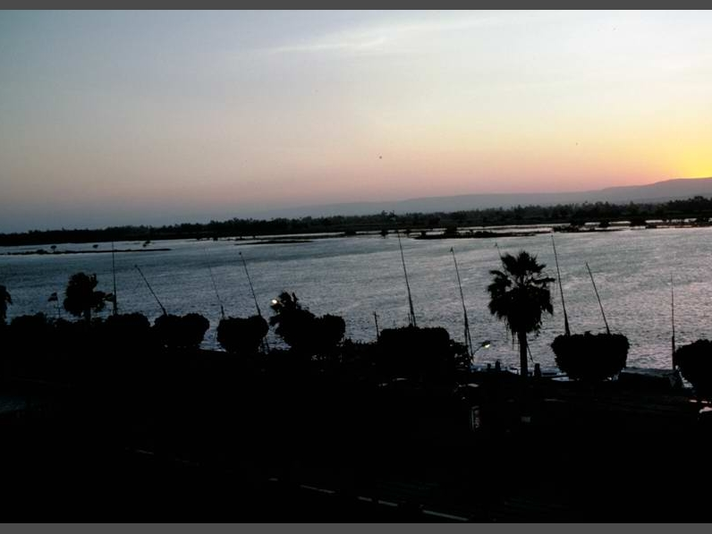
10 ГАМШИГ
Цус
Мэлхий
Бөөс
Ялаа
Мал сүрэг
Идээт яр
Мөндөр
Царцаа
Харанхуй
Ууган
Eг 7-12

Slide 56
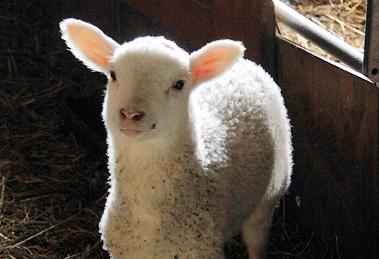

Slide 57

Д/Ө-н хамгаалалт
Цус нь та нарын байгаа гэр дээр та нарын төлөө тэмдэг болно. Би Египет газрыг цохих үед цусыг хараад, та нарын дээгүүр өнгөрөх учир сүйрлийн ямар ч гамшиг та нар дээр буухгүй.
Eг 12:13

Slide 58
Итгэл дүрслэгдэв
Итгэлээр тэр Дээгүүр Өнгөрөх баярыг сахиад цус цацав. Ингэснээр ууган хүүхдүүдийг устгасан нэгэн нь тэдэнд хүрэхгүй юм.
Еврей 11:28

Slide 59
Хурга дүрслэгдэв
Дараа өдөр нь Иохан өөр уруу нь ирж яваа Есүсийг хараад -Ертөнцийн нүглийг үүрэгч Бурханы Хургыг харагтун!
Иохан 1:29

Slide 60
Загалмай дүрслэгдэв
Учир нь бидний Дээгүүр Өнгөрөх баярын хурга болох Христ ч гэсэн тахил болсон юм.
1Коринт 5:7

Slide 61

Хурганд итгэх итгэл

Slide 62
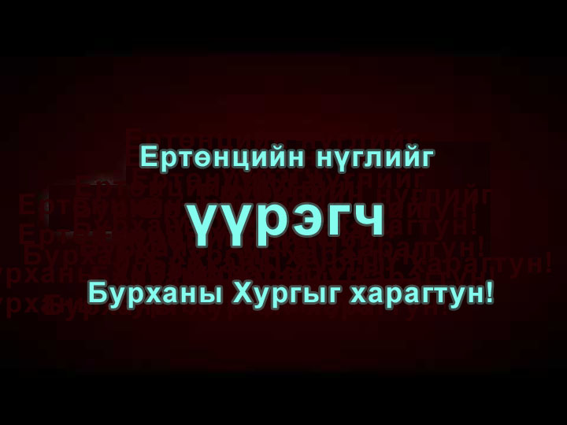

Бурханы Хурга (1:29, 36)
Есүс бол Еврейн Дээгүүр Өнгөрөхүйн тахилын хурга мөн!

Slide 63
Дөрвөн Аяга (Eг 6:6-7)
145
"Тиймээс Израилийн хөвгүүдэд ингэж хэл. “Би бол ЭЗЭН. Египетчүүдийн хүнд ачаан доороос Би та нарыг гаргаж,
Ариусгал
Гамшиг
тэдний боолчлолоос та нарыг чөлөөлөх болно.
Сунгасан мутар болон агуу шийтгэлүүдээр Би та нарыг аварна.
Авралт

Slide 64
Гурван Мацаах
Урагдаж, хуваагдсан…

Slide 65
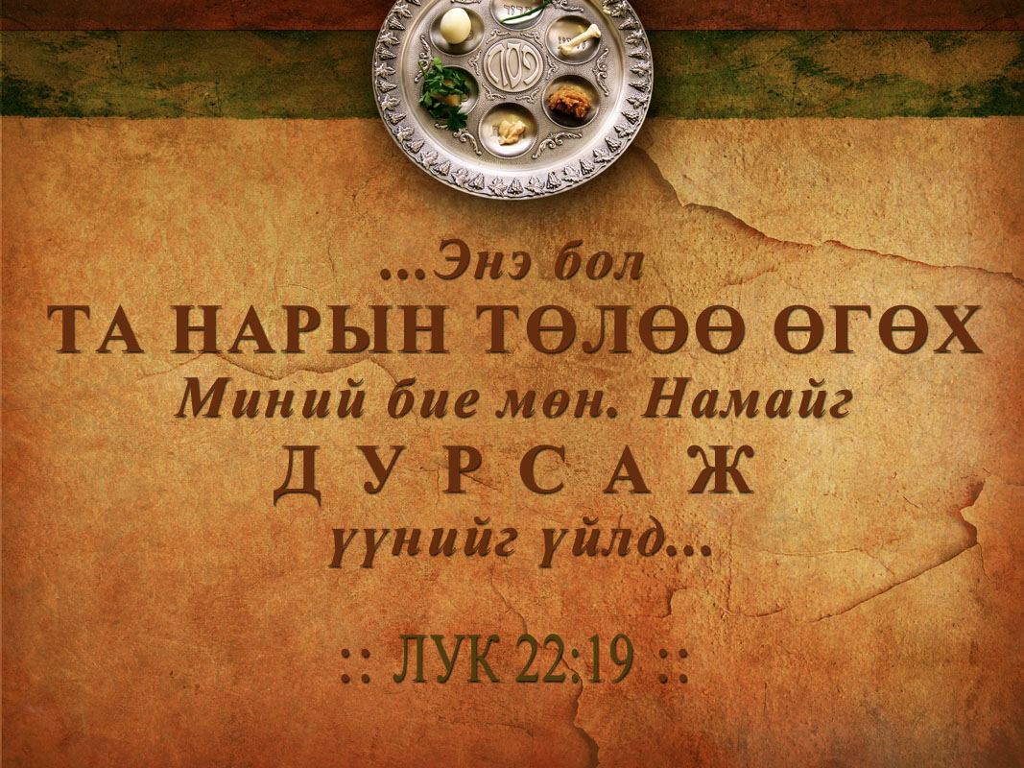
Энэ бол Миний бие

Slide 66
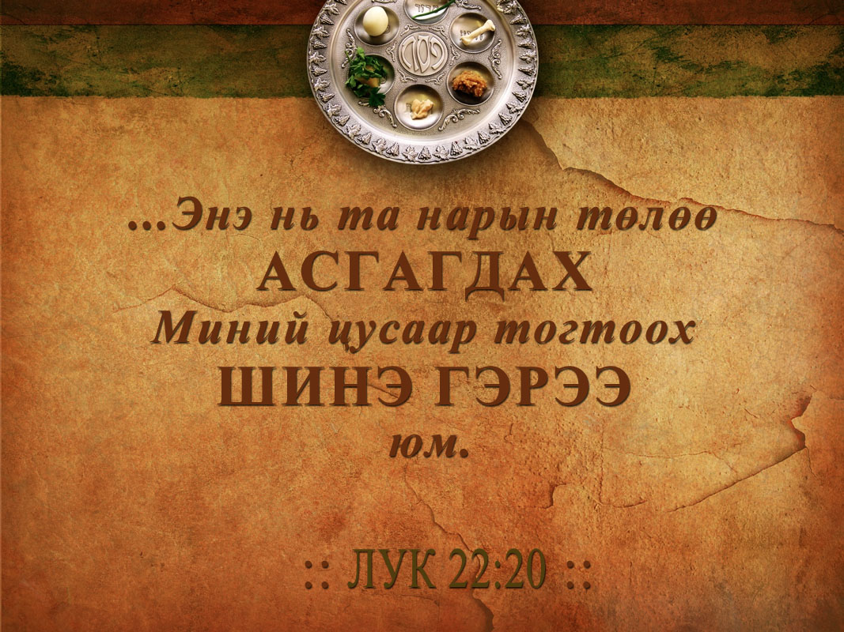
Энэ аяга бол Шинэ Гэрээ

Slide 67
Дөрвөн Аяга (Eг 6:6-7)
145
"Тиймээс Израилийн хөвгүүдэд ингэж хэл. “Би бол ЭЗЭН. Египетчүүдийн хүнд ачаан доороос Би та нарыг гаргаж,
Ариусгал
Гамшиг
тэдний боолчлолоос та нарыг чөлөөлөх болно.
Сунгасан мутар болон агуу шийтгэлүүдээр Би та нарыг аварна.
Авралт
Магтаал
⁷ Тэгээд Би та нарыг Өөрийнхөө ард түмэн болгож, Би та нарын Бурхан болно. Би бол та нарыг египетчүүдийн хүнд ачаан доороос гаргасан та нарын Бурхан ЭЗЭН гэдгийг та нар мэдэх болно.

Slide 68
”Энэ жил би энд байна.
Дараа жил Иерусалимд!"

Slide 69
Елиагийн Ирэлт
Газрын нөхцөл байдал
5-р Аяга
Нээлттэй хаалга

Slide 70
Дээгүүр Өнгөрөхүй(Бичээс үгүй)

Slide 71
Эзэн минь загалмайгаа

Slide 72
Эзэн минь загалмайгаа
үүрээд зовж байсан
Тэр үед чи тэнд байсан уу

Slide 73
Өө заримдаа миний сэтгэл
Шимширнэ шимширнэ шимширнэ
Тэр өдөр тэр үед чи тэнд байсан уу

Slide 74
Эзэн минь загалмай дээр
цовдлогдон
Зовж байсан тэр үед
чи тэнд байсан уу

Slide 75
Хурц наран хиртэж
орчлонг харанхуй нөмрөхөд
Тэр үед чи тэнд байсан уу

Slide 76
Өө заримдаа миний сэтгэл
Шимширнэ шимширнэ шимширнэ
Тэр өдөр тэр үед чи тэнд байсан уу

Slide 77
Эзэнийг минь
хүйтэн булшинд оршуулсан
Тэр үед чи тэнд байсан уу

Slide 78
Эзэн минь алдартайгаар
тэр булшнаас амилсан.

Slide 79
Өө заримдаа миний сэтгэл
Шимширнэ шимширнэ шимширнэ
Тэр өдөр тэр үед чи тэнд байсан уу

Slide 80
Их Эзэн бяцхан Хурга

Slide 81
.
Их Эзэн бяцхан хурга
Цорын ганц Есүс
Миний төлөө амиа өгсөн Эзэн

Slide 82
Эзэний урсгасан ариун цусаар
Миний гэмийг ариутган угааж
Миний сүнсийг эдгээсэн

Slide 83
Магтан дуулцгаая
эв найрамдлын Эзэн
Миний бүх гэмийг
цагаатган угаасан

Slide 84
Магтан хүндэлцгээе
эрхэм нандин Хурга
Бүгдээрээ хүндэтгэн
бүгдээр тунхаглацгаая

Slide 85
Дээгүүр өнгөрөхүйн гарчиг (бичээсгүй)

Slide 86
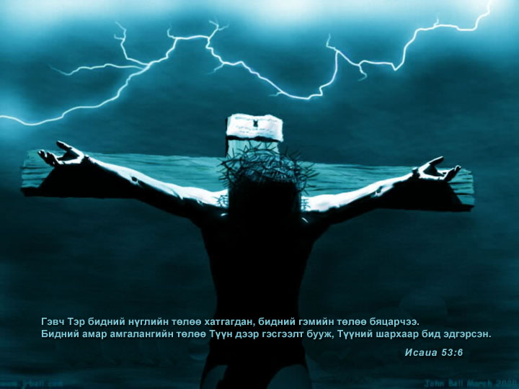
”Та нарын төлөө өгөх Миний бие…"

Slide 87
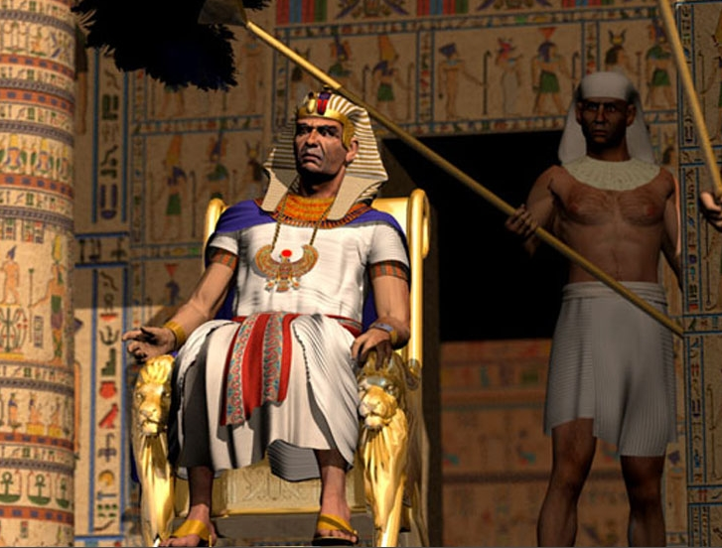
”Туйлын" Эрх Мэдэл

Slide 88
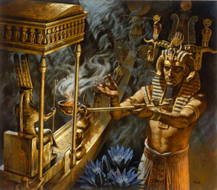
Хэн илүү агуу эрх мэдэлтэй – Фараон уу эсвэл Яавэ юу?

Slide 89
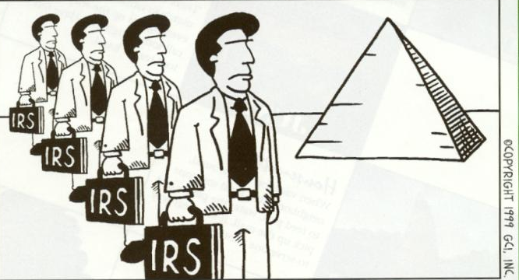

IRS Plague
Египтчүүдийн аз болоход, арван нэг дэх гамшиг шаардлагагүй болжээ.

Slide 90
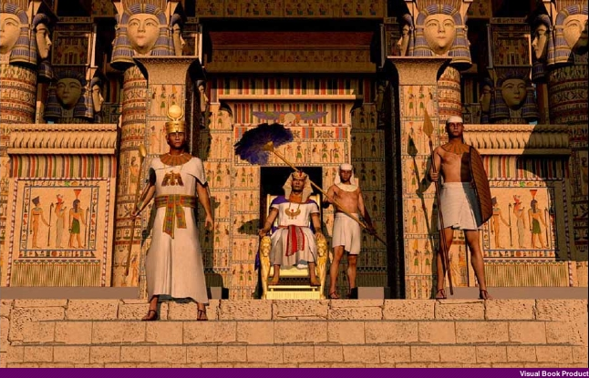
Гамшгийн утга учир
Би тэр шөнө Египет орон даяар явж, Египетийн нутаг дахь уугануудыг, хүн, мал гэж ялгалгүй бүгдийг цохиж,
Египетийн бүх бурхдад ял шийтгэл буулгана. Би бол ЭЗЭН.
Eг 12:12

Slide 91
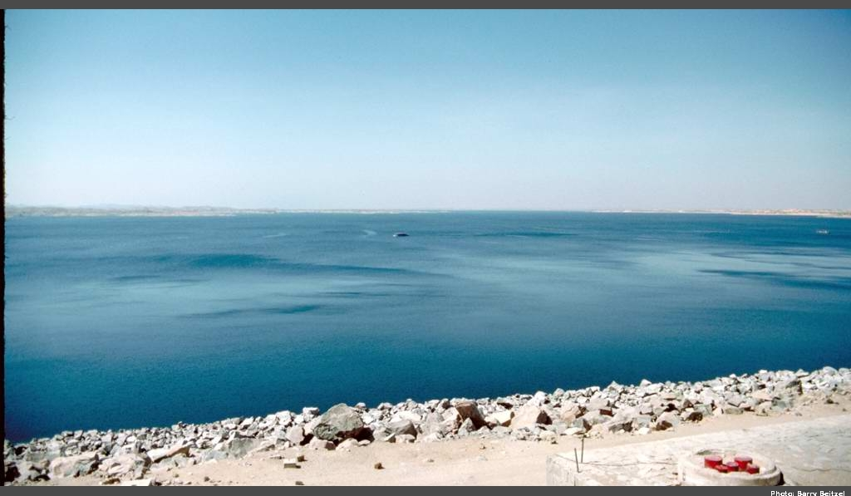
Египтээс гарсны ач холбогдлыг эргэн санахуй
Тэд анхны сард буюу анхны сарын арван таванд Рамесесаас аялан хөдөлжээ. Дээгүүр Өнгөрөх баярын дараагийн өдөр Израилийн хөвгүүд бүх египетчүүдийн нүдний өмнө зоригтойгоор гаран, 4египетчүүдийн дунд ЭЗЭНий устгасан бүх ууган төрөгсдийг египетчүүд оршуулан байх зуур тэд явав.
Тооллого 33:3-4

Slide 92
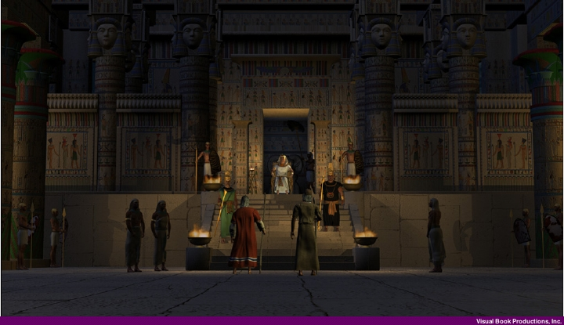
Египтээс гарсны ач холбогдлыг эргэн санахуй
ЭЗЭН мөн тэдний бурхдын дээр залхаан цээрлүүлэлтүүдийг буулгасан болой.
Тооллого 33:4

Slide 93
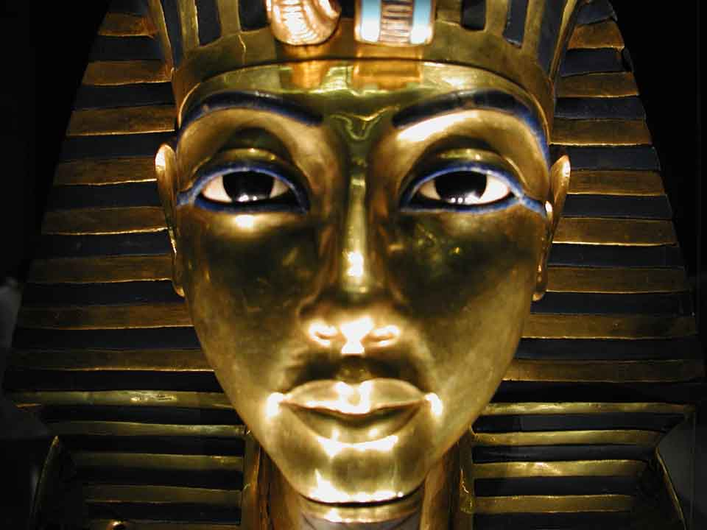
Гамшиг ба Египтийн Бурхад
John H. Walton, Chronological and Background Charts of the OT, 2d ed., 85
106
ГАМШИГ
Библи
ЗАРИМ НЭГ БОЛОМЖИТ ЕГИПТИЙН БУРХАДЫН ЭСРЭГ
НИЛ ЦУС БОЛЖ ХУВИРАВ
Eг
7:14-25
Хнум: Нилийн хамгаалагч
Хапи: Нилийн сүнс
Осирис: Нил цусан судас байв
МЭЛХИЙ
Eг
8:1-1.5
Хект: мэлхийн дүрстэй; амилалтын бурхан
БӨӨС
(ШУМУУЛ)
Eг
8:16-19
ЯЛАА
Eг
8:20-32
МАЛД
ТАХАЛ ТУСАВ
Eг 9:1-7
Хатор: ээж-бурхан; үхрийн дүрстэй
Апис: Птах бурханы бух; үржлийн бэлэгдэл
Мневис: Хелиополисийн ариун бух

Slide 94
Гамшиг ба Египтийн Бурхад
John H. Walton, Chronological and Background Charts of the OT, 2d ed., 85
106
ГАМШИГ
Библи
ЗАРИМ НЭГ БОЛОМЖИТ ЕГИПТИЙН БУРХАДЫН ЭСРЭГ
ИДЭЭТ ЯР
Eг
9:5-12
Имхотеф: эмийн бурхан
МӨНДӨР
Eг
9:13-35
Нут: тэнгэрийн эм бурхан
Исис: амийн эм бурхан
Сет: ургацын хамгаалагч
ЦАРЦАА
Eг
l0:1-20
Исис: амийн эм бурхан
Сет: ургацын хамгаалагч
ХАРАНХУЙ
Eг
10:21-29
Ре, Aтен, Aтум, Хорус: янз бүрийн бүх нарны бурхад
УУГАНУУДЫН ҮХЭЛ
Eг
11:1-12:36
Фараоныг бурханчлал:
Осирис, амийг бэлэглэгч

Slide 95
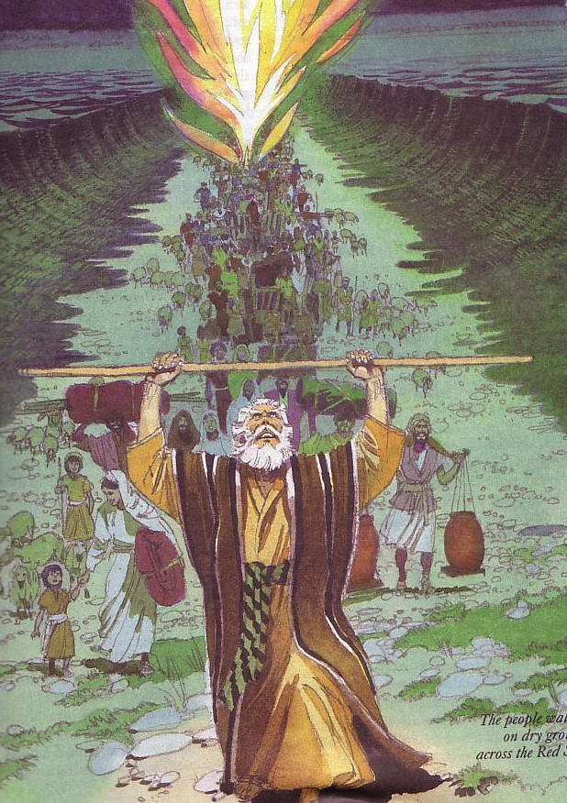
Яагаад Египтээс гарсан нь чухал?
Бурхан Египтийн бурхдаас хүчирхэг (12:29, 37)!
Бурхан өмнөх амлалтаа биелүүлсэн (12:40-41; харьц. Эх 15:15)
Дээгүүр өнгөрөхүйн хурганы бэлэгдэл (12:3-5, 27, 43, 46; харьц. Ио 1:29; 19:36; 1Ко 5:7-8)

Slide 96
Яагаад Египтээс гарсан нь чухал?
Үндэстний эхлэл (6:6-8)
Шинэ календарь (12:2)
Шинэ амь хүлээж авах итгэлийн хариу үйлдэл

Slide 97

"… Миний бие …"

Slide 98
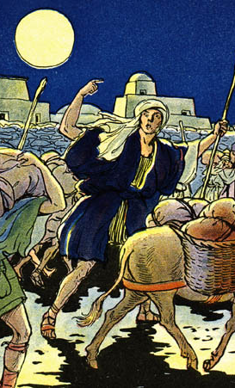
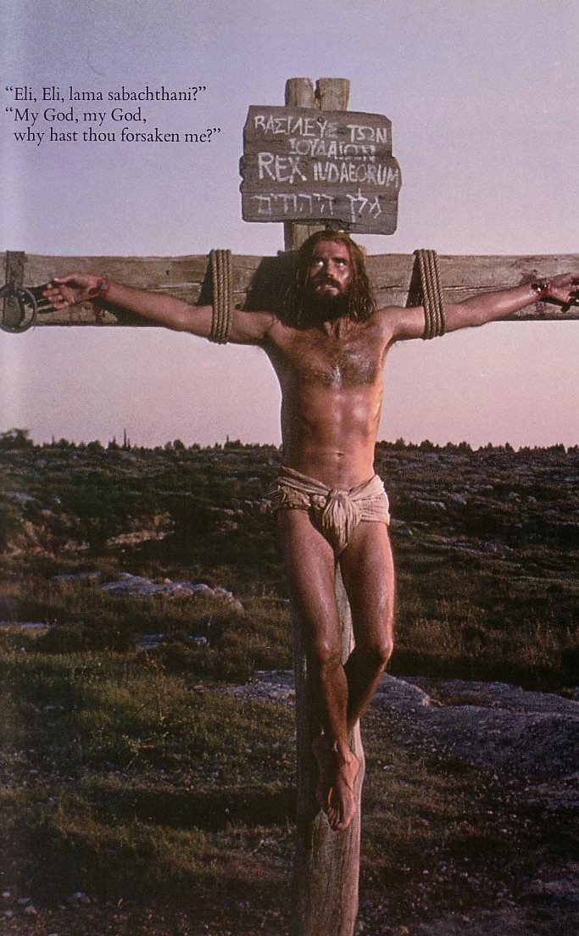
Нийтлэг Уялдаа
Хуучин Гэрээнд Египтээс гарахуй нь …
Шинэ Гэрээнд Христийн загалмайтай адил
Чөлөөлөлт!

Slide 99

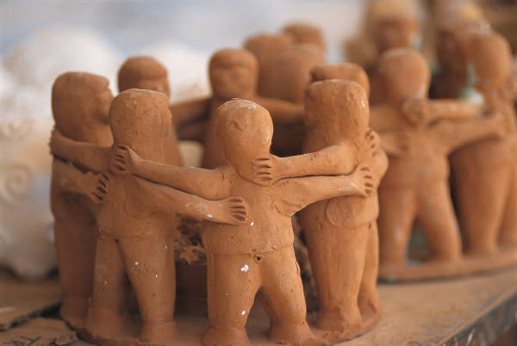
Тойм
98
Үндэс бүрэлдэхүйн эхлэл
1—18 бүлэг
19—40 бүлэг
Боолчлолоос Эрх чөлөө авав
Бурханаас хууль авав
Египтээс Израилийг гарган авав
Израилиас Египтийг гарган авав
Хүүрнэл
Хуульчлал
Чөлөөт хүмүүс
Засаглал
Дарлагдалт
Чөлөөлөгдөлт
Заавар
Египт
Цөл
Синай
400 жил
2 сар
10 сар
Зүдэргээ&Тулгарал
(1—11)
Авралт & Хамгаалалт
(12—18)
Гэрээ Илчлэгдэв
(19—31)
Гэрээ Баталгаажив
(32—40)
Буцаж ирсэн оргодол Мосе
Цөл дэх удирдагч Мосе
Зуучлагч
Мосе
Хууль өгөгч
Мосе
Бэлтгэл
(1:1–7:13)
Гамшиг
(7:14–11:10)
Дурсамж
(12:1–15:21)
Хангалт
(15:22–18:27)
Бэлтгэл
(19)
3-хэсэг Гэрээ
(20–31)
Хагарсан&
Шинэ
(32–34)
Майхан сүм
барив/дүүрэв
(35–40)

Slide 100

Египтээс гарсан зам
Canaan
Goshen
Nile River
Mt. Sinai
Egypt
Midian

Slide 101
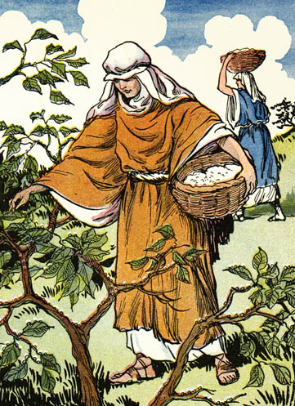
Манна

Slide 102
1Коринт 10:1-4
¹Та нар дараах зүйлийг мэдэхгүй байхыг би хүсэхгүй байна. Ах дүү нар аа, бидний эцгүүд бүгд үүлэн баганан дор байж, бүгд тэнгисийг гатлан гарч, ²бүгд үүл болон тэнгист Мосе уруу баптисм хүртэж, ³бүгд адилхан сүнслэг хоол идсэн бөгөөд ⁴бүгд адилхан сүнслэг ундааг уусан байна. Тэднийг дагаж байсан сүнслэг хаднаас тэд ундаалсан юм. Тэр хад бол Христ байв.

Slide 103
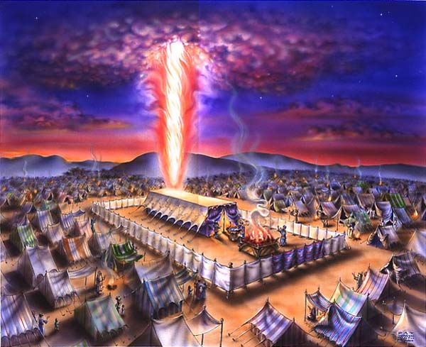
Үүл
Eг 40

Slide 104


Далай
Eг 12

Slide 105
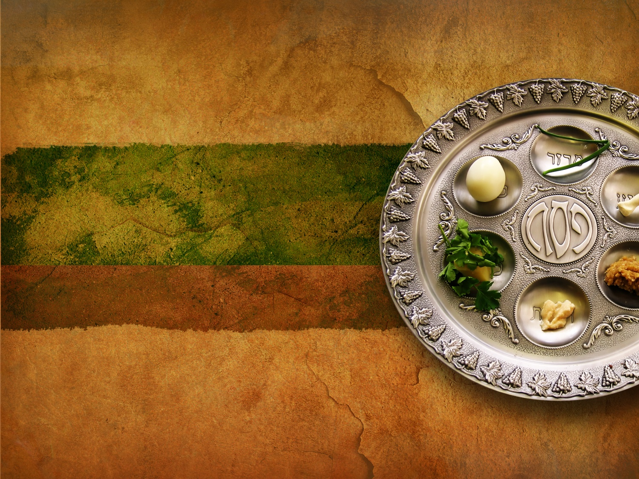
Седер таваг

Slide 106
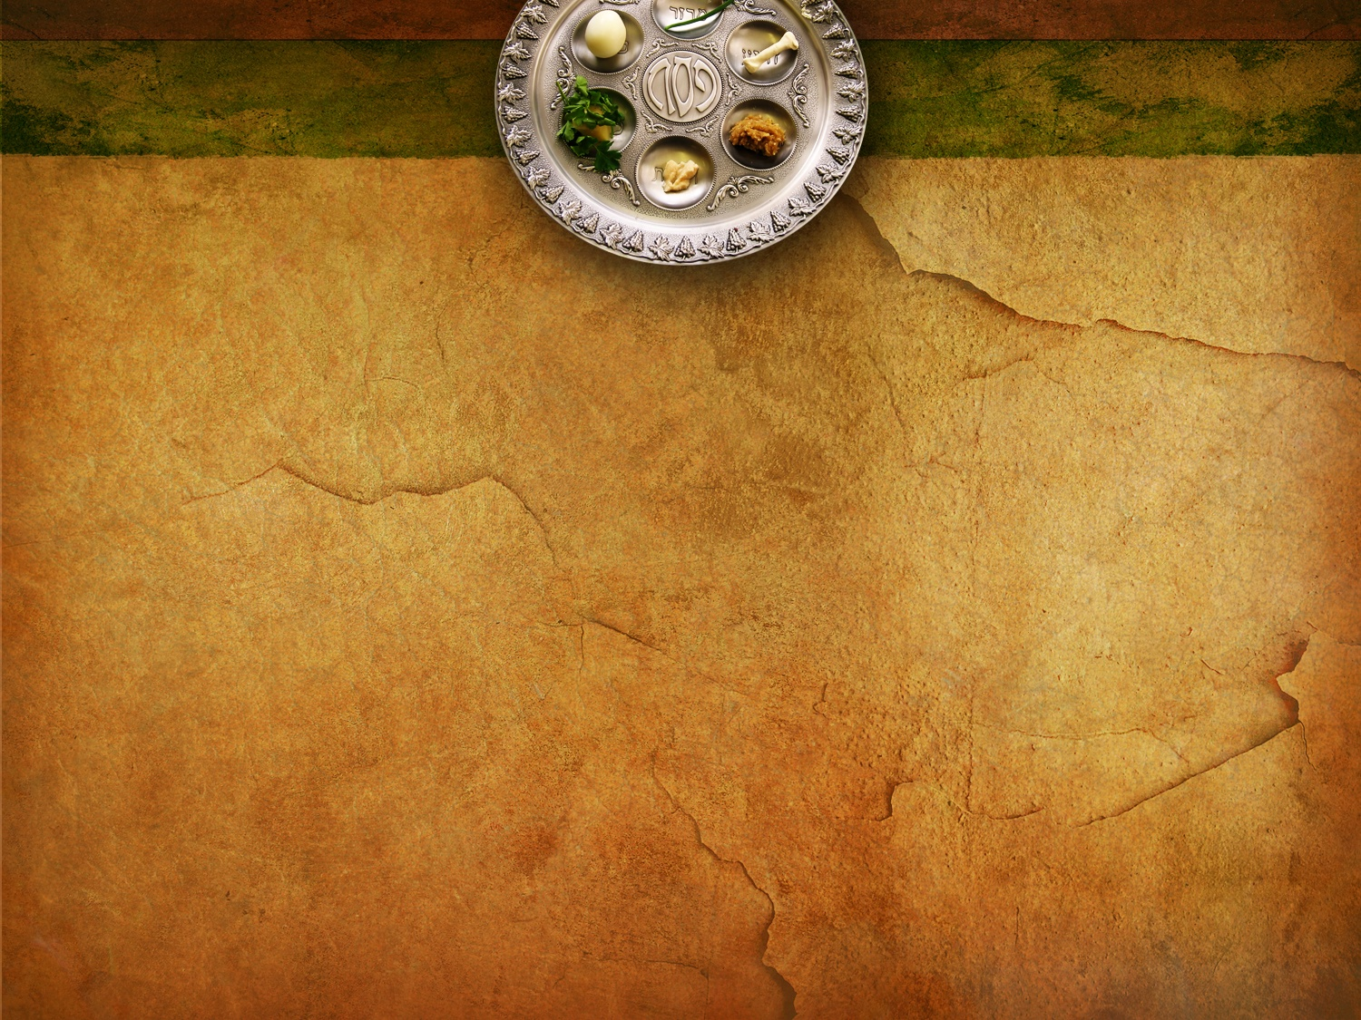
Седерийн асуултууд

Slide 107
Эзэний зоогийн ширээний асуулт?
Зоогийн ширээнд Есүс ямар байдлаар хамт байдаг вэ?
Зоогийг итгэгчид ямар давтамжтай хүрэх вэ?
Бусад асуулт?

Slide 108
Black

Slide 109


Slide 110
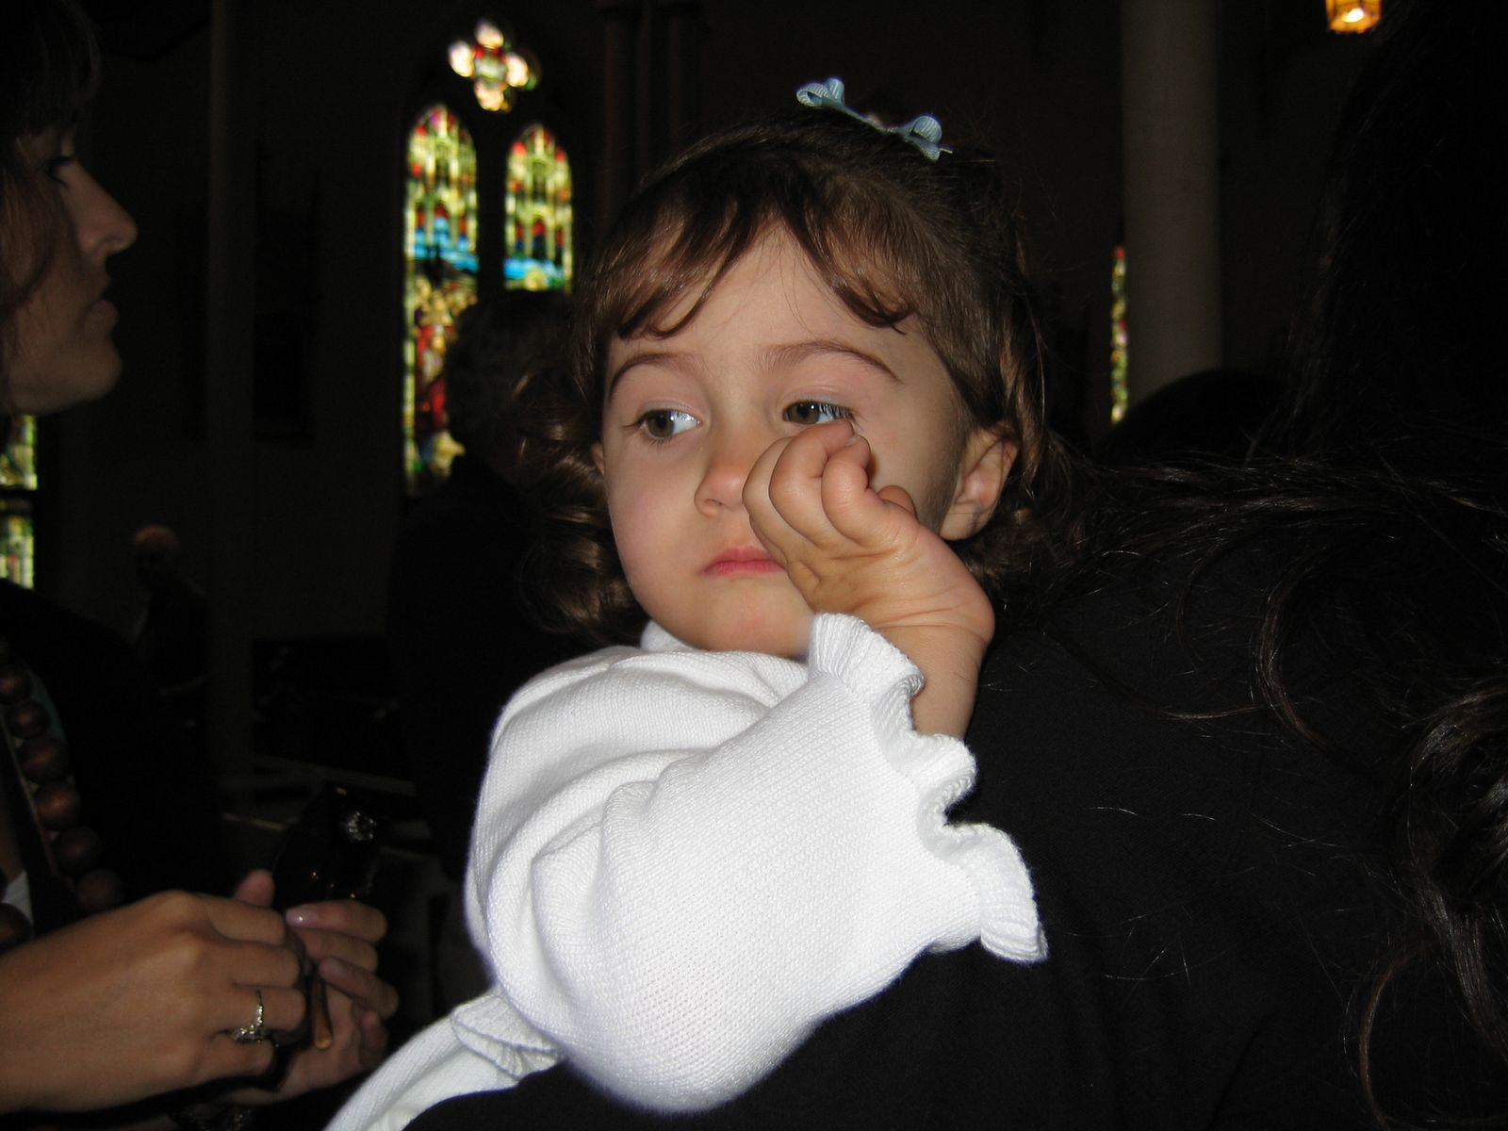
Сара Том Сүмд очив…

Slide 111
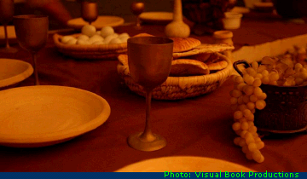
”Намайг дурсаж үүнийг үйлд"
????

Slide 112
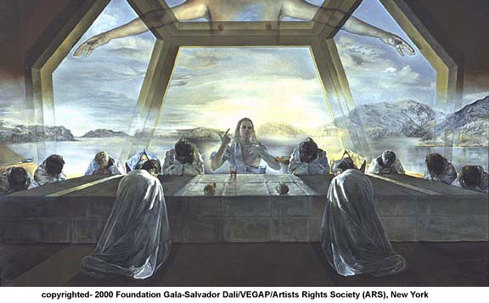
Эзэний зоогт Бурханыг та хэрхэн хүндэтгэх вэ?

Slide 113
Дээгүүр өнгөрөхүй & Эзэний зоог
Дөрвөн харьцуулалт
Есүс яагаад талх, дарсыг Сүүлчийн зоогтоо сонгосон бол?

Slide 114
I. Бусад итгэгчидтэй харилцах харилцааг гадагш харах гэж үзнэ
Дөрвөн Чиглэл
Гадагш

Slide 115
1 Коринт 11:17-19
¹⁷Харин энэ зааврыг өгөхдөө би та
нарыг магтахгүй. Яагаад гэвэл та
нар хамтдаа цуглахдаа сайжраагүй,
харин ч мууджээ. ¹⁸Учир нь нэгдүгээрт,
та нар чуулган дотор цуглах үедээ
дундаа хагаралтай байгааг чинь би
сонсов. Зарим талаар би үүнд итгэж
байна. ¹⁹Учир нь та нарын дунд
шалгарсан хүмүүс тодорсон
байхын тулд та нарын дунд
бүлэглэлүүд гарч ирэх ёстой юм.

Slide 116
1 Коринт 11:20-22
²⁰Тиймээс та нар хамтдаа цуглах нь Эзэний
Зоогийг идэхийн тулд биш юм. ²¹Учир нь
хүн бүр өөрийнхөө хоолноос урьтаж иддэг
бөгөөд нэг нь өлсгөлөн байхад нөгөө нь
согтуурч байна. ²²Та нарт идэх уух гэр орон
байхгүй гэж үү?Эсвэл та нар Бурханы
чуулганыг басамжлан, хоосон нэгнийгээ
ичээх гэдэг юм уу? Та нарт би
юу гэж хэлэх вэ? Та нарыг би
магтах уу? Үүний чинь төлөө
би та нарыг магтахгүй.

Slide 117
Агапэ (Хайрын) Зоог

Slide 118
Black

Slide 119
1Коринт 10:15-17
¹⁵Мэргэн хүмүүст хэлдгийн адил би хэлье. Юу хэлж байгааг минь та нар шүүцгээ. ¹⁶Бидний ерөөдөг ерөөлийн аяга нь Христийн цусан доторх оролцоо
биш үү? Бидний хугачдаг талх нь
Христийн бие доторх оролцоо
биш үү? ¹⁷Талх нэг тул бид
олуулаа ч нэг бие байна. Учир нь
бид бүгдээрээ нэг талхнаас хуваалцдаг.

Slide 120
Black

Slide 121
Матай 5:23-24
?
»Иймээс, хэрэв чи
тахилын ширээнд өргөл өргөх гэж байхдаа чиний эсрэг ямар нэг юм ах дүүд чинь байгааг санавал, өргөлөө тахилын ширээний өмнө орхиод замаараа буц. Эхлээд ах дүүтэйгээ эвлэр, дараа нь ирж өргөлөө өргө. "

Slide 122
Black

Slide 123
I. Бусад итгэгчидтэй харилцах харилцааг гадагш харах гэж үзнэ
Дөрвөн Чиглэл
Гадагш

Slide 124
II. Таны төлөөх Христийн үхэл рүү арагш харна
Дөрвөн Чиглэл
Гадагш
Арагш

Slide 125
1Коринт 11:23-25
²³Учир нь Эзэнээс юу авсныгаа та нарт би дамжуулж өгсөн. Чухамхүү Түүний баригдсан тэр шөнө Эзэн Есүс талх аваад, ²⁴талархлаа өргөж, хуваагаад “Энэ бол та нарын төлөөх Миний бие мөн. Намайг дурсан үүнийг үйлд” гэв. ²⁵Тэрчлэн зоогийн дараа мөн аяга авч “Энэ аяга бол Миний цусаар тогтоогдох шинэ гэрээ мөн. Үүнээс та нар уух болгондоо Намайг дурсан үүнийг үйлд” гэсэн юм.
Notes:
125

Slide 126
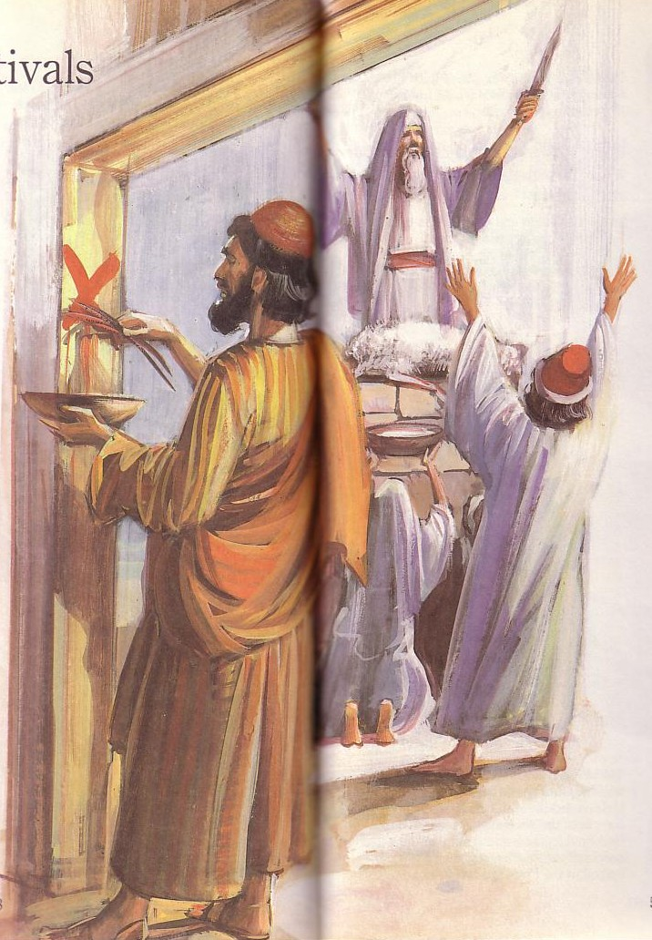
Дээгүүр Өнгөрөхүйн өнгөрсөн хугацаан дахь ач холбогдол

Slide 127
Дөрвөн Аяга (Eг 6:6-7)
Ерөөл
Гамшиг
Авралт
Магтаал

Slide 128
Баярын дэс дараалал
144
Дээгүүр өнгөрөхүй | Эзэний зоог
Гэрэлт лаанууд | Адил байж магад (бичигдээгүй)
Эхний Аяга: Ерөөл/Ариусгал, "Би бол ЭЗЭН. Египетчүүдийн хүнд ачаан доороос Би та нарыг гаргаж” гэж хэлнэ (Ег 6:6-7д байдаг 4-н ”Би бол”-н эхнийх) | “-Үүнийг авч, дундаа хүртэцгээ. Учир нь Би та нарт хэлье. Үүнээс хойш Бурханы хаанчлал иртэл усан үзмийн дарснаас Би амсахгүй гэв" (Лук 22:17b-18)
Өөрийн гарнуудаа угаах ёстой | Хоолны үеэр дагалдагсдын хөлийг угаасан (Иохан 13:2, 4)
Яншуйг давстай усанд дүрсэн (гашуун), голд нь мацаах (талх) хуваасан байдалтай нь харагдахуйц ба хагас нь болох “афикомэн" (Гр. ”дараа нь ирэх нэгэн”) алчуурт ороолттой харагдахгүй байна | Бурханы Хүү (Гурвалын хоёр дахь гишүүн) харагдаж, хугарч, бие нь ороогдож, оршуулагдсан (МЭ нэгдүгээр зууны Еврей итгэгчид энэ уламжлалыг нэмсэн)
Дээгүүр өнгрөх түүх (Eг 12:1-13) уншина, 4 асуулт, 4 хүү, 10 гамшиг | Адил байж магад(бичигдээгүй)

Slide 129
Седер Таваг

Slide 130
Баярын дэс дараалал
144
Дээгүүр өнгөрөхүй | Эзэний зоог
2 дахь аяга: Гамшиг/Шийтгэл, "тэдний боолчлолоос та нарыг чөлөөлөх болно” гэнэ.
Гараа угаацгааж, хагас мацаахын дээд хэсгийг нь эхлээд, дараа нь доод (ороолтот) хэсгийг гашуун ногоотой иднэ
Дээгүүр өнгөрөх зоог эхэлнэ
Хасореттай хамт гашуун ногоог, зөгий, бүйлс (Бурханы золилт бүхий амьдралын амт), шарсан өндөг (сүмийн өргөл & сүйрэл, харуусал ба шинэ амьдрал), дунд чөмөг | Есүс Иудастай хамт нэг аяганд гараа дүрэх ба Иудас орхин явдаг (?)
Афикомэн идэх—”Энэ бол гаслангийн талх…" | ”Энэ бол миний бие…" (Лук 22:19)

Slide 131
Дөрвөн Аяга (Eг 6:6-7)
Ерөөл
Гамшиг
Авралт
Магтаал

Slide 132
Баярын дэс дараалал
144
Дээгүүр өнгөрөхүй | Эзэний зоог
3 дахь аяга: Авралт, ”Сунгасан мутар болон агуу шийтгэлүүдээр би та нарыг аварна” гэж хэлнэ | ”Энэ бол миний цу…" (Лук 22:20) Есүс Иудастай хамт гараа дүрэх ба Иудас орхин явдаг (?)
4 дэх аяга: Магтаал/Дахин цугларалт, ”Би та нарыг өөрийн ард түмэн болгож" бас Дуу 113–118-г уншина. | "Учир нь энэ талхыг идэж, энэ аяганаас уух бүрдээ та нар Түүнийг ирэх хүртэл Эзэний үхлийг тунхагладаг. "
Тунхаглал (”Дараагийн жил Иерусалимд!"), магтуу (Дуу 118), шүлэг, эсвэл төрийн дуулал | Магтуу дуулж & Чидун уул руу өгссөн (Mт 26:30)
Элигийн аяга: Дүүргэсэн боловч хүрэхгүй; Мессиагийн өмнөх түүний ирэлтийг бэлэгдэнэ (Мал 4:5-6; Мт 11:13-14; 17:11-12; Илч 11:3-12; 19:11-21), бага хүүхэд нь өмнөх хаалгаа “Элиад” нээнэ | Адил байж магад (тэмдэглэгдээгүй)

Slide 133
"Энэ аяга бол Миний цусаар тогтоогдох шинэ гэрээ мөн" (Иер 31: 31-34)
Израиль Иуда хоёр эргэн нэгдсэн (31:31-32)
Сүнсний оршихуй (31:33)
Сайн мэдээ түгээлт хэрэггүй (31:34a)
Израиль уучлагдсан (31:34б)

Slide 134
Black

Slide 135
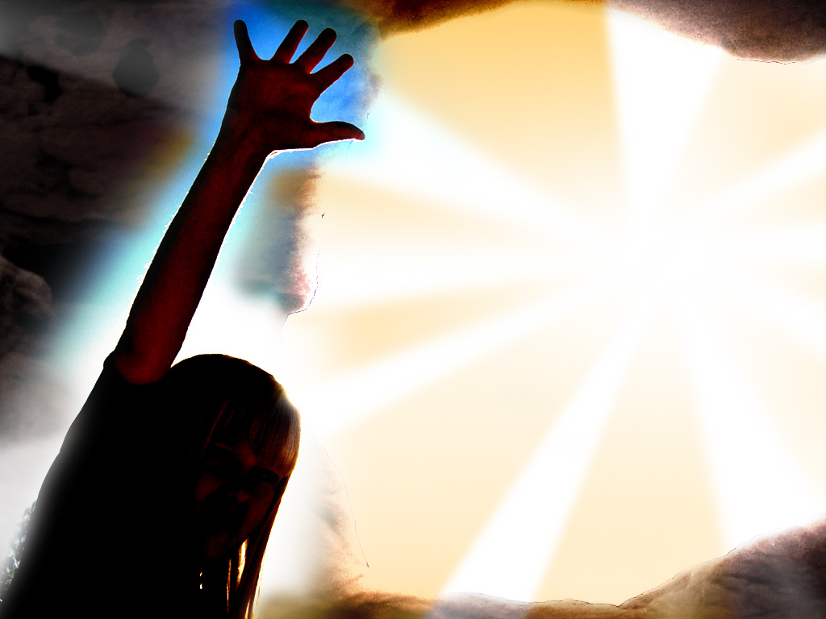
Song
”Би хүссэн шигээ
биш байна,
Би зорьсон шигээ
биш л байна,
Харин Бурханд талархъя
Би өнгөрсөн шигээ биш!"

Slide 136
II. Таны төлөөх Христийн үхэл рүү арагш харна
Дөрвөн Чиглэл
Гадагш
Арагш

Slide 137
III. Христийн дахин ирэлт рүү урагш харна
Дөрвөн Чиглэл
Гадагш
Арагш
Урагш

Slide 138
1Коринт 11:26
²⁶Учир нь энэ талхыг идэж, энэ аяганаас уух бүрдээ та нар Түүнийг ирэх хүртэл Эзэний үхлийг тунхагладаг.
Notes:
138

Slide 139
III. Христийн дахин ирэлт рүү урагш харна
Дөрвөн Чиглэл
Гадагш
Арагш
Урагш

Slide 140
IV. Гэмшээгүй гэм байгаа эсэхийг дотогш харна
Дөрвөн Чиглэл
Гадагш
Арагш
Урагш
Дотогш

Slide 141
1 Коринт 11:27-29
²⁷Тиймд хэн нэгэн хүн зохисгүйгээр Эзэний талхыг идэж, аяганаас уух аваас Эзэний бие ба цусны буруутан болно. ²⁸Харин хүн өөрийгөө шалгаж байгаад талхыг идэг, аяганаас ууг. ²⁹Учир нь идэж буй хүн хэрэв биеийг зөв шүүлгүй идэж, уувал өөртөө шийтгэл авчирна.
Notes:
141

Slide 142
1 Коринт 11:30-32
³⁰Үүнээс болж та нарын
дунд мөхөс, өвчтэй хүн
олон байгаа бөгөөд мөн цөөнгүй хүн нойрсож байна. ³¹Хэрэв бид өөрсдийгөө зөв шүүсэн бол шийтгэгдэхгүй байх байсан. ³²Харин бид шийтгэгдэхдээ Эзэнээр сахилгажуулагддаг. Ингэснээр бид ертөнцтэй хамт яллагдахгүй юм.
Notes:
142

Slide 143
1 Коринт 11:33-34
³³Тиймд ах дүүс минь, та нар идэхийн тулд цуглавал нэг нэгнийгээ хүлээ. ³⁴Та нар хамтдаа шийтгэлд унахгүйн тулд хэрэв өлссөн
хүн байвал тэр хүн гэртээ идэг. Бусад хэргүүдийг би очихдоо зохицуулъя.
Notes:
143

Slide 144
Black

Slide 145
Эргэцүүл!
Дотогш

Slide 146
Дөрвөн чиглэлд харах ёстой!
Дөрвөн Зүг
Гадгш
Арагш
Урагш
Дотогш

Slide 147
Дөрвөн Чиглэл
(David Watson, I Believe in the Holy Spirit номноос)
143
Харах... | Дээгүүр өнгөрөхүй (Еврей) | Эзэний Зоог (Христэч)
Гадагш | Бүх гэр бүл оролцоно (Eг 12:3-4, 16) | Нөхөрлөл ба нэгдэл (1Ко 11:17-22; 10:16-17)
Арагш | Египетээс чөлөөлөгдөлт (Eг 12:31-42) | Гэмээс чөлөөлөгдөлт (1Ко 11:23-25)
Урагш | Мессиагийн үеийг хүлээх (Eзк 45:21) | Христийн ирэлтийг найдан хүлээх (1Ко 11:26; Mk 14:25)
Дотогш | Бузар муу эсвэл хөрөнгөнөөс гэрээ цэвэрлэх (Eг 12:8, 15) | Өөрийн гэм нүглийг шалгаж үзэх (1Ко 11:27-32; хар 5:6-8)

Slide 148
Түүний үхэл рүү арагш, Түүний дахин ирэлт рүү урагш, зүй зохистой харж, бусад хүмүүс рүү гадагш, өөрсдийн амьдрал руу дотогш анхаарах хэрэгтэй.
Гол Санаа
Гадагш
Арагш
Урагш
Дотогш

Slide 149
Black

Slide 150
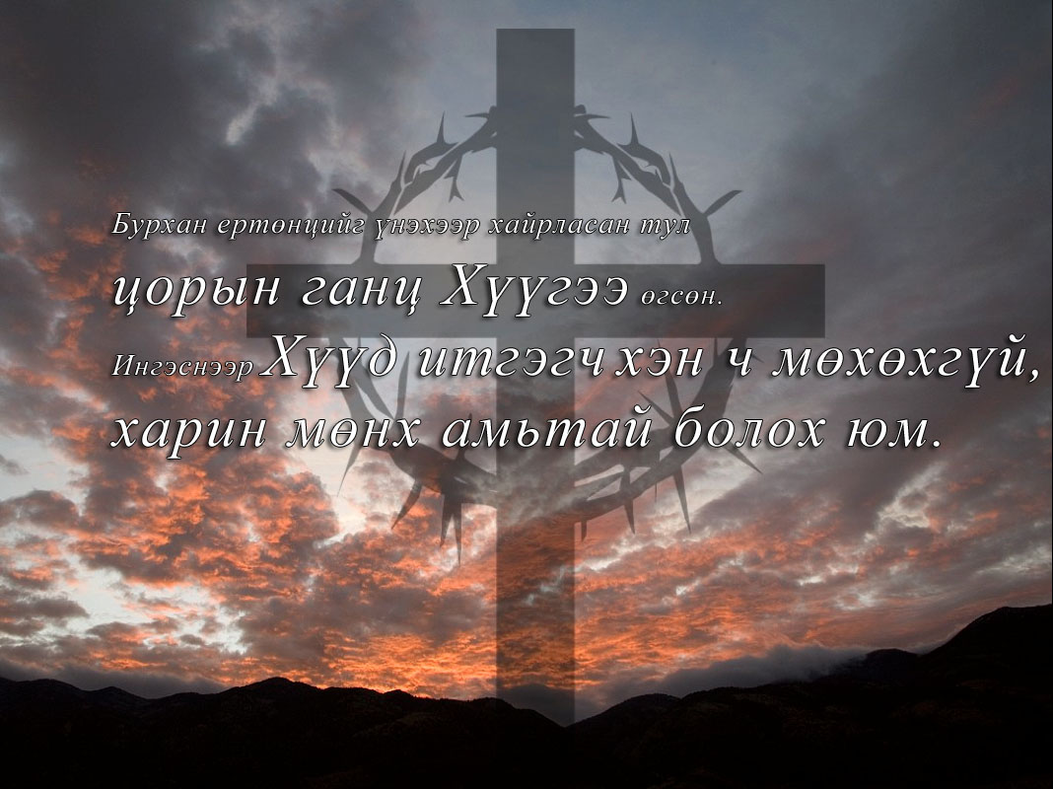
Иохан 3:16

Slide 151
Яг ОДОО таны хувьд шийдэх хэрэгтэй дотогш эсвэл гадагш асуудал юу байна?
Хоёр Чиглэл
Гадагш
Дотогш

Slide 152
Black

Slide 153

Sinless Sacrifice
ГЭМГҮЙ
ТАХИЛ
Notes:
153

Slide 154
Түүний Өргөс Бидэнд Эдгэрэл авчирав
Notes:
154

Slide 155
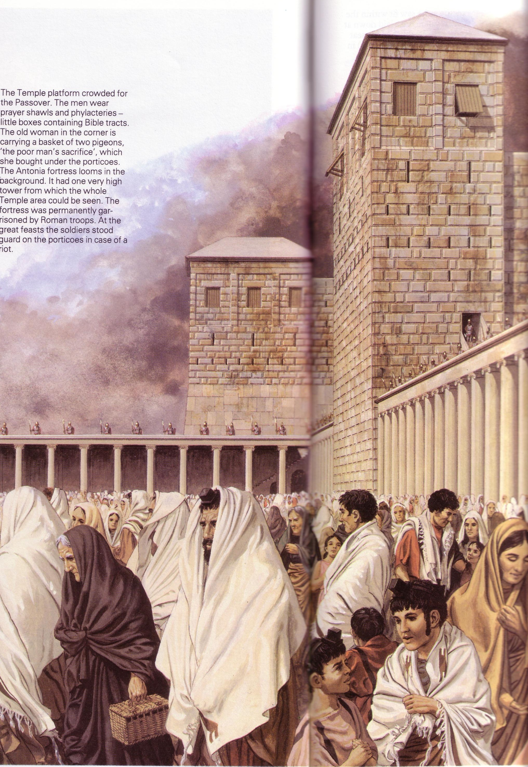

ШГ-ний үед Иерусалим руу 100,000 Еврейчүүд Дээгүүр өнгөрөхийн үеэр сүмд ирдэг байв!

Slide 156

Remember Me

Slide 157
Эзэний зоогийн ширээний асуулт?
Зоогийн ширээнд Есүс ямар байдлаар хамт байдаг вэ?
Зоогийг итгэгчид ямар давтамжтай хүрэх вэ?
Бусад асуулт?

Slide 158

Гурван Загалмай

Slide 159

”Үүнийг би чиний төлөө хийсэн"

Slide 160

Түүний бидний төлөөх үхлийг бид дурсдаг

Slide 161

Эзэний ширээ

Slide 162

Энэ бүхэн итгэлээр
“…Түүнд итгэж, зөвт байдалд тооцогдох мөн бидний төлөө билээ. Есүс бидний нүгэл хилэнцээс болж тушаагдсан…” (Ром 4:24-25)

Slide 163

”Намайг дурсан үүнийг үйлд"

Slide 164

”бүгд гүйцэлдлээ"
Зөвтгөл (3:24)
Биднийг Өөртэйгөө эвлэрүүлэхээр бидний нүглийг “буруугүй” гэж зарлаж буй Бурханы үйлдэл
Хуулийн дагуу
Шударга (3:25-26)
Гэм нүглийг Өөрөө устгах юмуу Гэмгүй Орлуулагчаар (Есүс Христ) солин шийтгэж буй Бурханы тэгш шударга чанар
Бүрэн төлөгд-сөн

Slide 165

Миний гэмийн төлөө Тэр шархалсан
Миний гэмийн төлөө Тэр шархалсан…
Түүний шархаар би эдгээгдсэн

Slide 166

The Lord's Supper

Slide 167

Нэгдэл
Христийг Аврагч гэж найдсан хүн бүхэнд Эзэний ширээнд өнөөдөр ирж болно

Slide 168

Holy Communion
Бүх итгэгчид итгэлийн гэр бүлийнхэнтэй хамт Эзэний зоог хуваалцахаар уригдсан

Slide 169

The Body. The Blood.
БИЕ…
…ЦУС

Slide 170

Аяга
Христ
Tалх
Бусад
1Коринт 10:16

Slide 171

Май, ид; энэ бол миний бие

Slide 172

Тавтай морил

Slide 173

Зарлал

Slide 174

Бид Түүний үхлийг дурсдаг
Христийг мэддэг бүхэн оролцож болно

Slide 175
Талх ба дарс

Slide 176

Христ бурханлаг бусчуудын төлөө үхсэн
Notes:
176

Slide 177

Өргөст
Титэм
ГЭМГҮЙ
ТАХИЛ
Notes:
177

Slide 178

Золилт

Slide 179

…миний Золигч амьд гэдгийг … би мэднэ

Slide 180

Төөрсөн нь Аврагдсан

Slide 181

Хоригдсон нь Чөлөөлөгдсөн

Slide 182

Загалмай хоосон (гарчиггүй)

Slide 183

Хөх тэнгэр дэх загалмай

Slide 184

Цагаан үүлэн дэх загалмай

Slide 186

Тэнгэр харанхуйлж байна…

Slide 187

Лук 23:46

Slide 188

Цагийн элсэн дээгүүрх загалмай…

Slide 189

Аав аа, тэднийг уучлаач. Учир нь тэд юу хийж байгаагаа мэдэхгүй(Лук 23:34)

Slide 190

Загал-май гэрэл ав-чирна!

Slide 191

Өндөрт өргөмжлөгдсөн

Slide 192

Фил 2:10-11

Slide 193

Есүс, Эцэгийн алдар

Slide 194

Эзэнийг чангаар магтая!

Slide 195

证道
Мессеж

Slide 196

Одоо, Эзэн минь, бид өөрсдийгөө амьд өргөл, таны зөв үйлсийн үйлчлэгчид болгон өргөж байна.
Бидний Эзэн Есүс Христээр. Aмен

Slide 197
Эзэнийг Зоог

Slide 198
1Коринт 11:26
²⁶Учир нь энэ талхыг идэж, энэ аяганаас уух бүрдээ та нар Түүнийг ирэх хүртэл Эзэний үхлийг тунхагладаг.
Notes:
198

Slide 199
I. Бусад итгэгчидтэй харилцах харилцааг гадагш харах гэж үзнэ
Дөрвөн Чиглэл
Гадагш
Арагш
Урагш
Дотогш

Slide 200
1 Коринт 11:27-29
²⁷Тиймд хэн нэгэн хүн зохисгүйгээр Эзэний талхыг идэж, аяганаас уух аваас Эзэний бие ба цусны буруутан болно. ²⁸Харин хүн өөрийгөө шалгаж байгаад талхыг идэг, аяганаас ууг. ²⁹Учир нь идэж буй хүн хэрэв биеийг зөв шүүлгүй идэж, уувал өөртөө шийтгэл авчирна.
Notes:
200

Slide 201
1 Коринт 11:30-32
³⁰Үүнээс болж та нарын
дунд мөхөс, өвчтэй хүн
олон байгаа бөгөөд мөн цөөнгүй хүн нойрсож байна. ³¹Хэрэв бид өөрсдийгөө зөв шүүсэн бол шийтгэгдэхгүй байх байсан. ³²Харин бид шийтгэгдэхдээ Эзэнээр сахилгажуулагддаг. Ингэснээр бид ертөнцтэй хамт яллагдахгүй юм.
Notes:
201

Slide 202
1 Коринт 11:33-34
³³Тиймд ах дүүс минь, та нар идэхийн тулд цуглавал нэг нэгнийгээ хүлээ. ³⁴Та нар хамтдаа шийтгэлд унахгүйн тулд хэрэв өлссөн
хүн байвал тэр хүн гэртээ идэг. Бусад хэргүүдийг би очихдоо зохицуулъя.
Notes:
202

Slide 203

Communion
Эзэний Зоог

Slide 204
Passover Announcement
Дээгүүр Өнгөрөхүйн баяр
2010 оны 4 сарын 1 (Пүрэв)
Орой 7:30-8:30
“YMCA”-н байранд
Дээгүүр өнгөрөхүйн баяр болон үүний Есүстэй (бидний Дээгүүр өнгөрөхүйн хурга) хамааралтай ач холбогдлыг нь мэдэж, дурсан санах бидний тэмдэглэлт баярд урьж байна.

Slide 205
Дөрвөн Аяга (Eг 6:6-7)
145
Ариусгал
Гамшиг
Авралт
Магтаал

Slide 206
Дөрвөн Аяга (Eг 6:6-7)
145
"Тиймээс Израилийн хөвгүүдэд ингэж хэл. “Би бол ЭЗЭН. Египетчүүдийн хүнд ачаан доороос Би та нарыг гаргаж,
Ариусгал
Гамшиг
тэдний боолчлолоос та нарыг чөлөөлөх болно.
Сунгасан мутар болон агуу шийтгэлүүдээр Би та нарыг аварна.
Авралт
Магтаал
⁷ Тэгээд Би та нарыг Өөрийнхөө ард түмэн болгож, Би та нарын Бурхан болно. Би бол та нарыг египетчүүдийн хүнд ачаан доороос гаргасан та нарын Бурхан ЭЗЭН гэдгийг та нар мэдэх болно.

Slide 207


Шинэ гэрээний суурь • BibleStudyDownloads.org
Та энэхүү слайдыг үнэ төлбөргүй татаж авна уу!
Notes:
NT Backgrounds (nb)

Slide 208
Black

